Slide 1
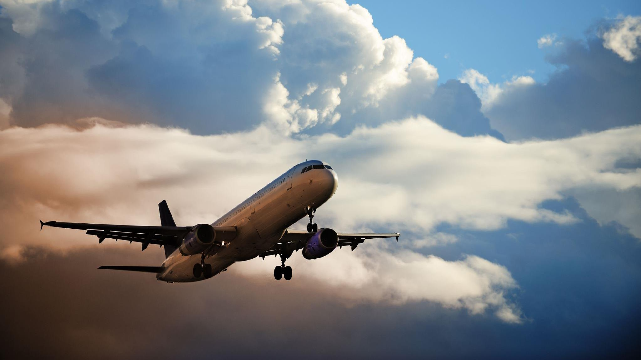
DB_AIRLINES
PROPONENTI
FRANCESCO CIANNIELLO 0124002804
FRANCESCO FERRILLO 0124002921
MAURIZIO DI NUZZO 0124002831
ANNO ACCADEMICO
2023-2024
DATA DI CONSEGNA
15/07/2024

Slide 2
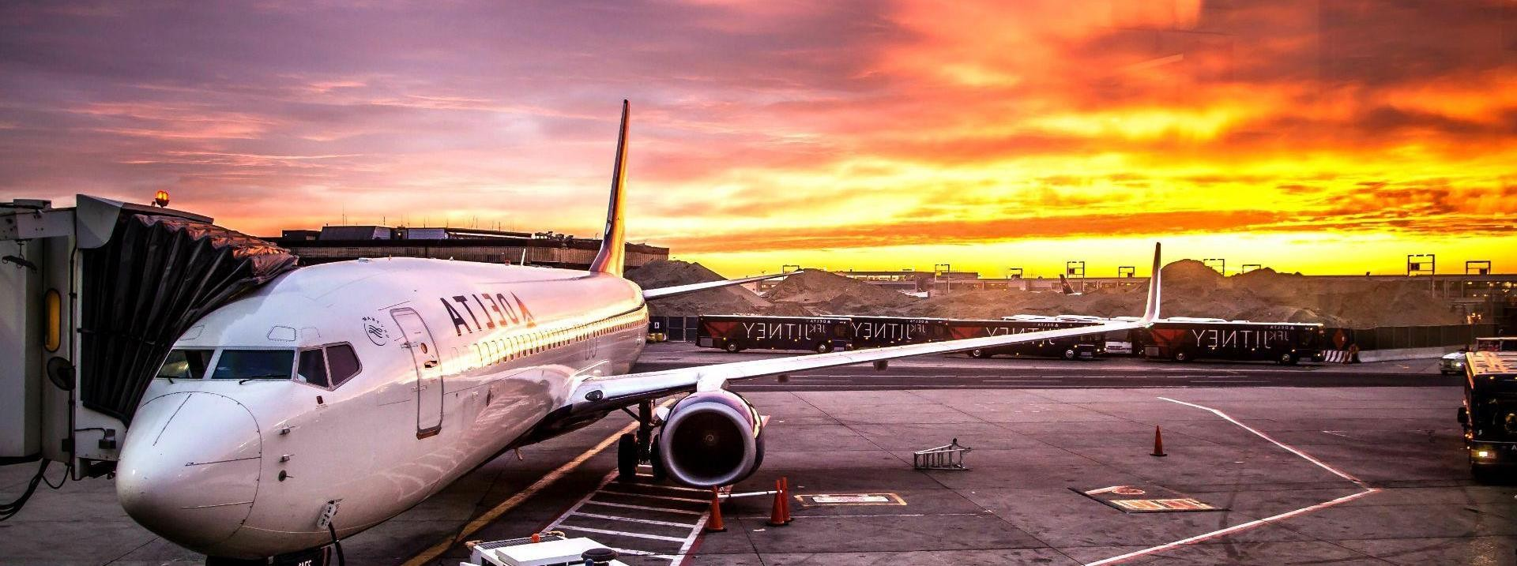
PROGETTAZIONE
IMPLEMENTAZIONE
CREAZIONE UTENTI
DATA DEFINITION LANGUAGE DATA MANIPULATION LANGUAGE QUERY
TRIGGER
PROCEDURE E FUNZIONI VISTE
DATA CONTROL LANGUAGE
SINTESI DEI REQUISITI GLOSSARIO
DIAGRAMMA EE/R
DIAGRAMMA RELAZIONALE
UTENTI E LORO CATEGORIE OPERAZIONI DEGLI UTENTI VOLUMI
VINCOLI DI INTEGRITA’ VERIFICA DI NORMALITA’
INDICE

Slide 3


PROGETTAZIONE

Slide 4
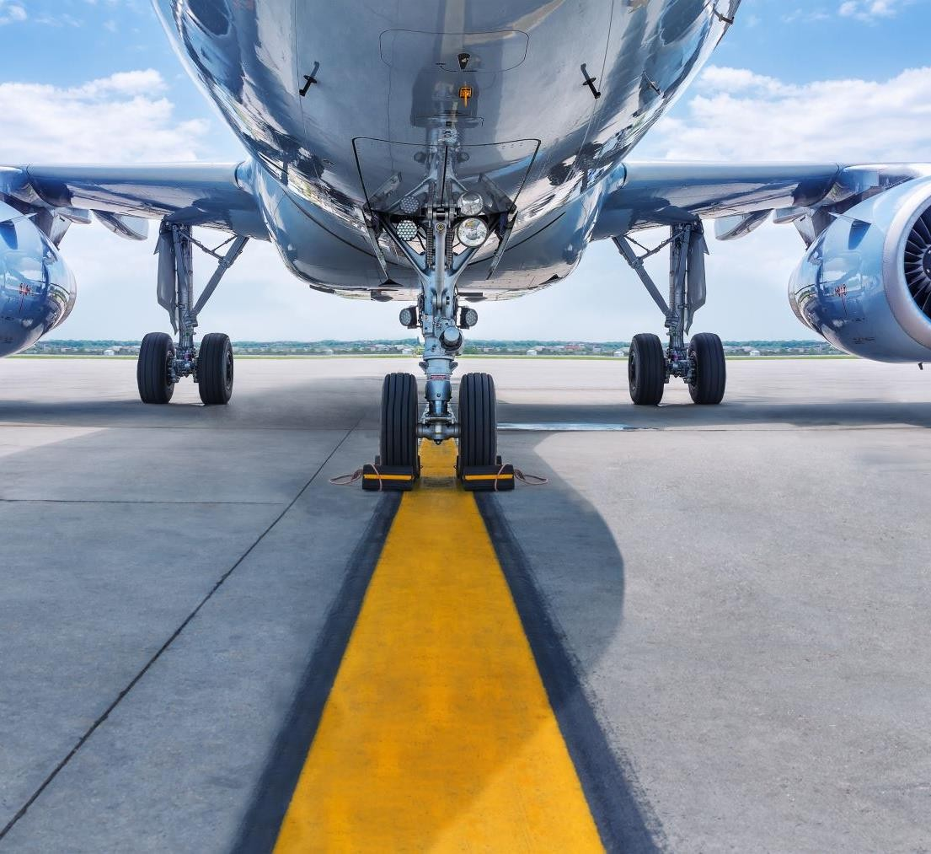
SINTESI DEI REQUISITI
Si vuole realizzare un database che rappresenti le informazioni più importanti degli aeroporti nazionali ed internazionali, quali organizzazione dei voli, gestione del personale e identificazione dei passeggeri.
Gli aeroporti sono identificati da un codice univoco denominato Icao. Di ciascun aeroporto interessa il numero di piste, la città di appartenenza e i numeri di telefono aziendali. Tra gli altri contatti posseduti dall’aeroporto vi sono l’email, il fax e la PEC univoca.
Negli aeroporti vengono gestiti arrivi e partenze, organizzando in maniera opportuna i voli.
Di ciascun volo, identificato da un codice, si vuole conoscerne: la durata, gli orari di arrivi e partenze previsti ma anche effettivi e il tipo di volo (internazionale o nazionale). Ogni volo è organizzato
da una compagnia.
Ciascuna compagnia, identificata da un codice univoco denominato Iata, è caratterizzata da un nome e da uno o più numeri di telefono aziendali. Tra gli altri contatti posseduti dalla compagnia vi sono l’email, il fax e la PEC univoca.

Slide 5
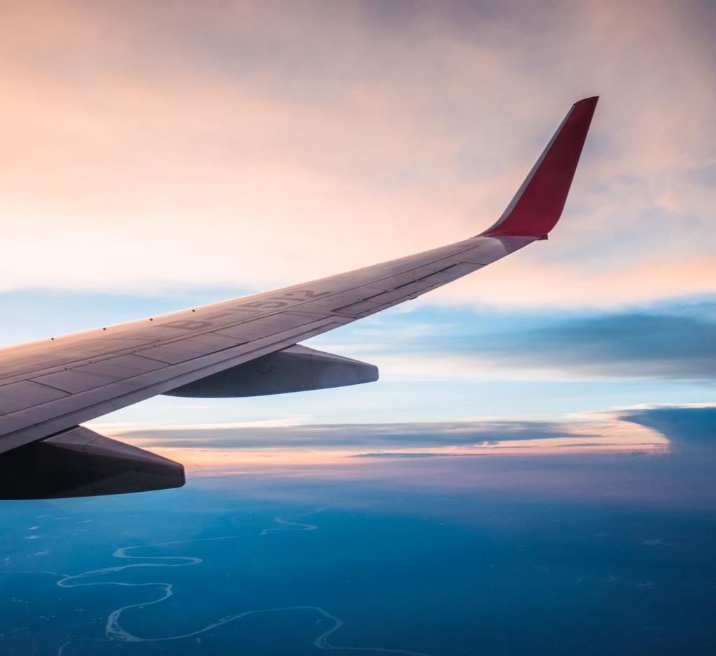
SINTESI DEI REQUISITI
Le tratte percorse variano da volo a volo.
I voli sono eseguiti dagli aerei. Di ogni aereo, identificato da una marca di immatricolazione, si vuole conoscere il peso, la potenza e il numero di posti.
Ogni volo è composto da viaggiatori, i quali possono essere passeggeri o parte del personale di bordo. Di ciascun viaggiatore interessano il nome, il cognome, la data di nascita, l’email e il numero di telefono. Dei passeggeri, identificati dal codice fiscale, si vuole conoscere il numero di passaporto.
Del personale di bordo, identificato da una matricola, interessa il ruolo (hostess, pilota, co-pilota...). Ogni componente del personale ha una licenza.
Di ciascuna licenza, caratterizzata da un codice, interessano il tipo e la data di conseguimento.
Ciascun passeggero compra dei biglietti per poter viaggiare. Su ciascun biglietto, identificato da un codice, è presente la classe del volo. Ogni biglietto è riferito ad uno specifico volo.

Slide 6

SINTESI DEI REQUISITI
I biglietti sono comprati esclusivamente online. Di ciascun pagamento interessa il numero della carta, l’importo, la data del pagamento e la data di scadenza della carta.
Ogni passeggero possiede un documento d’identità
necessario ai fini dell’imbarco. Di ciascun documento
d’identità interessano il numero di documento, il quale lo identifica, l’ente che lo ha rilasciato e la data di scadenza.
I passeggeri portano con sé almeno un bagaglio. Di ogni bagaglio, invece, sono importanti il tag che lo identifica, il tipo (a mano, da stiva...) e il peso.
Se l’imbarco è consentito, al passeggero viene confermata la carta di imbarco, ottenuta nel momento della prenotazione del volo, di cui interessa il numero, la data del volo e il numero del posto assegnato.

Slide 7
GLOSSARIO
IL GLOSSARIO EVIDENZIA I TERMINI TECNICI UTLIZZATI NEL DATABASE
TERMINE | DEFINIZIONE | SINONIMI | OMONIMI
Icao | Organizzazione internazionale dell’aviazione civile che assegna un codice ad ogni aeroporto
 |  | - | -
Codice volo | Codice numerico che identifica un particolare volo | - | -
Iata | Associazione internazionale trasporti aerei, la quale assegna codici per aerei gestiti da compagnie aeree
 |  | - | -
Marca d’Immatricolazione | Stringa alfanumerica che identifica un aeromobile (targa) | Distintivo | -
Matricola | Codice che caratterizza il personale di bordo | Albo, ruolo | Matricola (“Principiante”)
Licenza | Documento che attesta la capacità, a chi la possiede, di esercitare l’attività di volo | Certificazione, patente | Licenza (“Permesso”)
Classe di volo | Lettera che identifica i servizi offerti con quel tipo di biglietto | Categoria di volo | -
Data | Data di convalida del biglietto relativo ad un determinato volo | - | -
Numero di documento | Identificatore univoco che distingue una persona dall’altra | - | -
Tag | Etichetta attaccata al bagaglio con i dati del passeggero | - | -
Carta d’imbarco | Documento che permette di salire sull’aereo | Documento/certificato d’imbarco | -

Slide 8
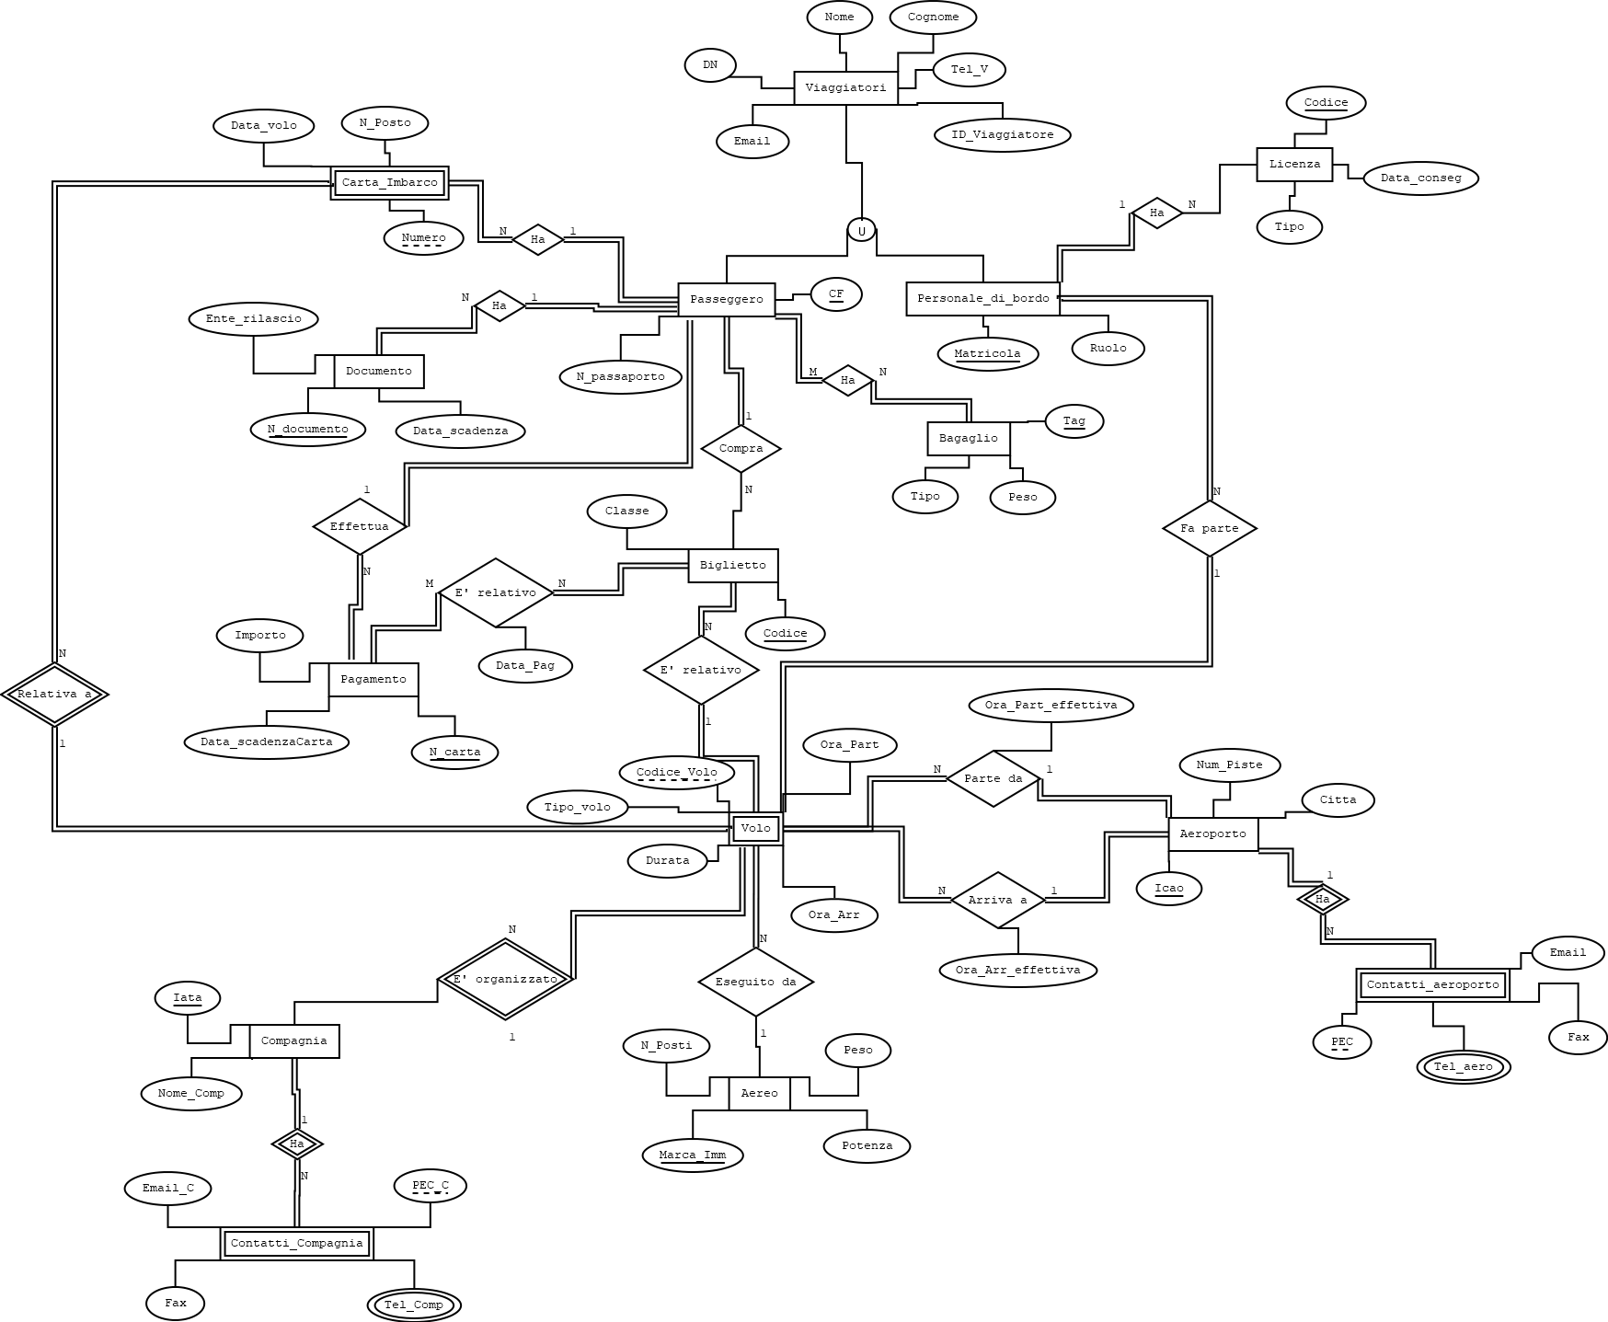
DIAGRAMMA EE/R

Slide 9
ENTITA’
1. Aeroporto
2. Contatti Aeroporto
3. Volo
4. Compagnia
5. Contatti
Compagnia
6. Aereo
7. Viaggiatori
8.
Carta
D’Imbarco
LE ENTITA’ UTILIZZATE NEL DIAGRAMMA EE/R SONO QUI ELENCATE
9. Biglietto
10. Bagaglio
11. Documento
12. Pagamento
13. Licenza
14. Unione:
a) Personale di bordo
b) Passeggeri

Slide 10

ATTRIBUTI
1)
2)
3)
4)
5)
6)
7)
8)
Aeroporto= Icao, Città, Numero Piste.
Contatti Aeroporto= Telefono Aeroporto, PEC, Email, Fax. Volo= Durata, Tipo Volo, Ora Arrivo, Ora Partenza, Codice Volo.
Compagnia= Nome, Iata.
Contatti Compagnia= Telefono Compagnia, PEC, Email, Fax.
Aereo= Marca Immatricolazione, Peso, Potenza, Numero Posti. Licenza= Tipo, Codice Licenza, Data Conseguimento.
Viaggiatori= Nome, Cognome, Telefono Viaggiatori, Data Di Nascita,
SONO QUI RIPORTATI GLI ATTRIBUTI RELATIVI ALLE SINGOLE ENTITA’
Id Viaggiatore, Email.
9)
c)
d)
10)
11)
12)
13)
Rilascio.
14)
Unione:
Personale Di Bordo= Matricola, Ruolo. Passeggeri= Codice Fiscale, Numero Passaporto. Biglietto= Codice, Classe.
Bagaglio = Peso, Tag, Tipo.
Carta D’imbarco= Numero, Data Volo, Numero Posto.
Documento= Numero Documento, Data Scadenza, Comune Di
Pagamento= Numero Carta, Importo, Data Pagamento, Data
Scadenza Carta.

Slide 11
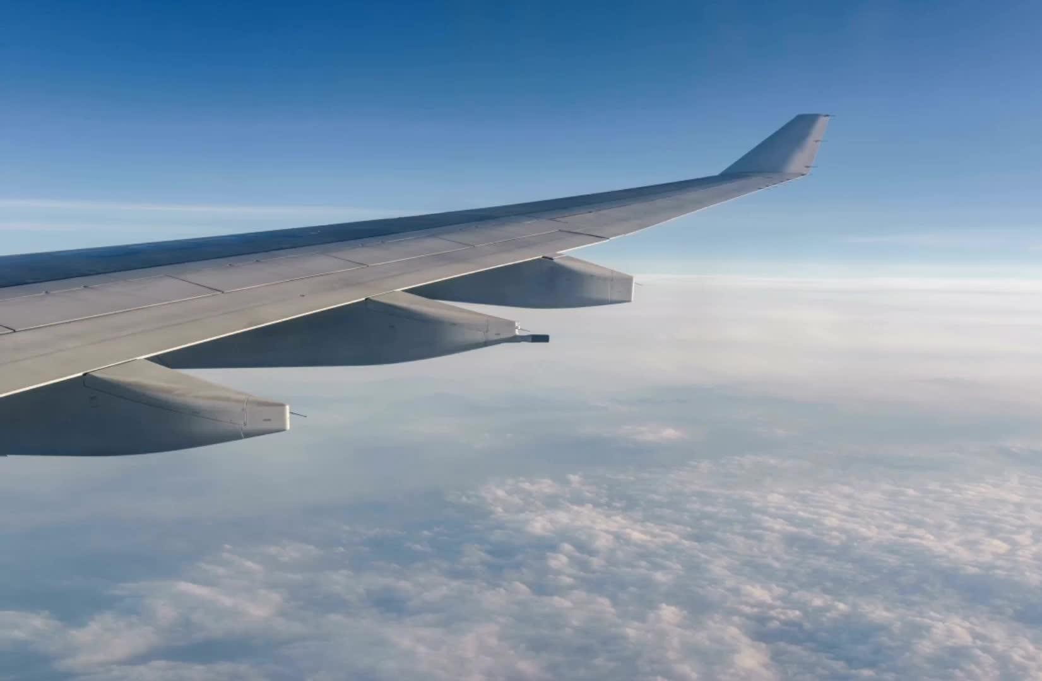
•
Volo parte da Aeroporto (N, 1).
Ora partenza effettiva.
Volo arriva ad Aeroporto (N, 1). Ora arrivo effettiva.
Aeroporto ha Contatti Aeroporto (1, N).
Volo è organizzato da Compagnia (N, 1). Compagnia ha Contatti Compagnia (1, N). Volo è eseguito da Aereo (N, 1).
Viaggiatori è un’unione che si divide in Passeggero
o
• o
•
•
•
•
•
e Personale di Bordo.
•
•
•
•
•
•
•
Passeggero compra Biglietto (1, N).
Biglietto è relativo a Volo (N, 1).
Passeggero effettua Pagamento (1, N).
Passeggero ha Documento (1, N). Passeggero ha Bagaglio (M, N). Pagamento è relativo a Biglietto (M, N). Personale di Bordo ha Licenza (1, N).
Personale di Bordo fa parte di Volo (N, 1). Passeggero ha Carta D’Imbarco (1, N).
Carta D’Imbarco è relativa a Volo (N, 1).
CARDINALITA’
L’ELENCO RIPORTA LE CARDINALITA’ DELLE ASSOCIAZIONI
•
•
•

Slide 12
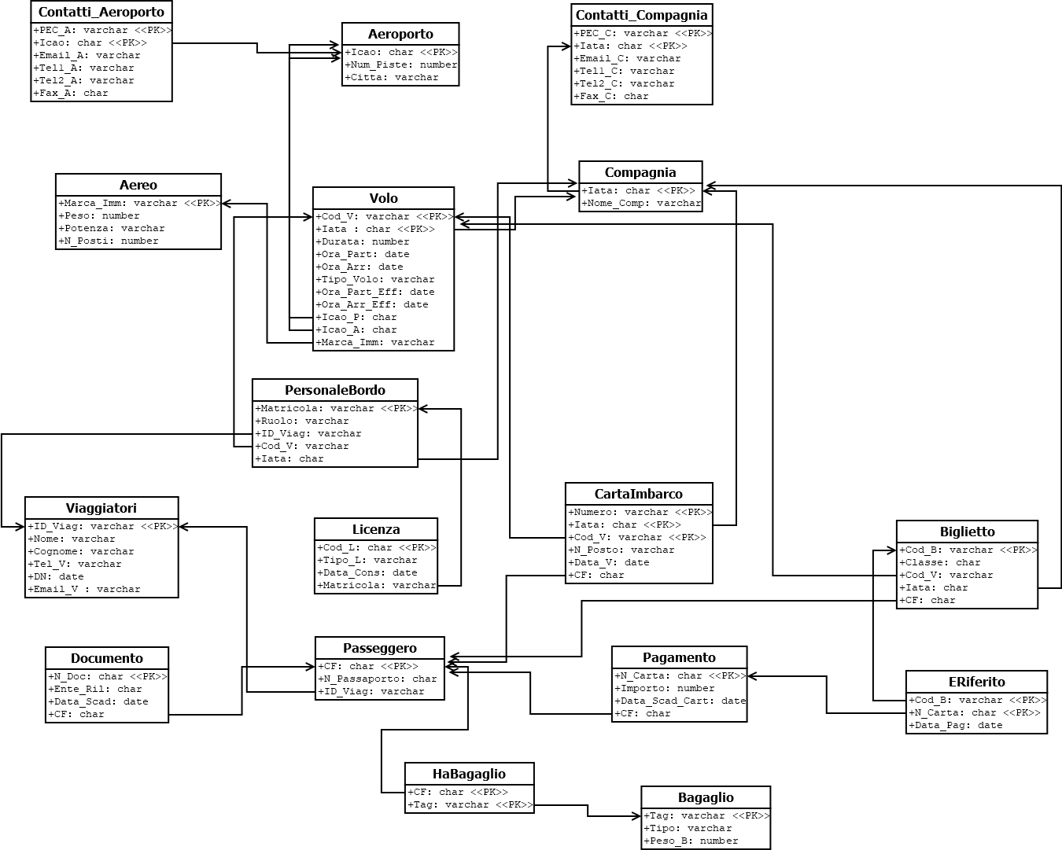
DIAGRAMMA RELAZIONALE

Slide 13
UTENTI E LE LORO CATEGORIE
UTENTE | TIPO | VOLUME | PERMESSI
DB_♙IRLINES | ♙MMINISTR♙TORE | 1 | ♙LL. ♙LL ON VOLO
DIRETTORE ♙EROPORTO | COMUNE | 20 | EXECUTE ♙GGIORN♙MENTO VOLI. SELECT ON ♙EREI. SELECT ON DUR♙T♙VOLI. SELECT ON COMP♙GNIE. SELECT ON SOSTITUZIONE
GESTORE SITO | COMUNE | 1 | SELECT ON VENDITE. EXECUTE CL♙SSE. EXECUTE ECONOM▼
DIRETTORE COMP♙GNI♙ | COMUNE | 15 | SELECT ON ♙EROPORTI
P♙SSEGGERO | COMUNE | 80000 | SELECT ON DUR♙T♙VOLI. EXECUTE CL♙SSE. EXECUTE ECONOM▼
PILOT♙ | COMUNE | 20 | SELECT ON VOLIPILOTI
♙DDETTO CONTROLLI | COMUNE | 20 | SELECT ON CONTROLLO
IL DATABASE PRESENTA 7 UTENTI: UN AMMINISTRATORE, I DIRETTORI DEGLI AEROPORTI, IL GESTORE DEL SITO CHE VENDE BIGLIETTI ONLINE, I
DIRETTORI DELLE COMPAGNIE, I PASSEGGERI, I PILOTI E GLI ADDETTI AI CONTROLLI. LA TAVOLA DEGLI UTENTI QUI PRESENTATA, NON EVIDENZIA I PRIVILEGI DI SISTEMA MA SOLO QUELLI DI OGGETTO

Slide 14
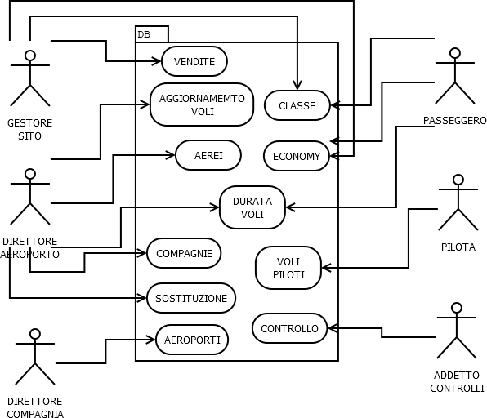
USE CASE
LE OPERAZIONI E GLI UTENTI COINVOLTI SONO SCHEMATIZZATI NEL SEGUENTE DIAGRAMMA UML DEI CASI D’USO

Slide 15

OPERAZIONI DEGLI UTENTI
LE OPERAZIONI DEGLI UTENTI RAPPRESENTANO OPERAZIONI PIU’ COMPLESSE DI SEMPLICI INSERIMENTI O MODIFICHE. PERTANTO SONO IMPLEMENTATE ATTRAVERSO LE PROCEDURE E SONO SCHEMATIZZATE TRAMITE L’UTILIZZO DELLE SCHEDE DESCRITTORE OPERAZIONE

Slide 16
AGGIORNAMENTO VOLI
OPER♙ZIONE | ♙GGIORN♙MENTO VOLI
SCOPO: | CONTROLL♙RE IL PESO DELL’♙EREO, ST♙BILIRE IL NUMERO DI POSTI DISPONIBILI E ♙GGIORN♙RE L’OR♙ EFFETTIV♙ DEL VOLO
♙RGOMENTI: | I♙T♙, CODICE VOLO, OR♙ P♙RTENZ♙ E ♙RRIVO EFFETTIV♙, IC♙O P♙RTENZ♙, IC♙O ♙RRIVO E M♙RC♙ IMM♙TRICOL♙ZIONE
RISULT♙TO: | ♙GGIORN♙MENTO POSTI DISPONIBILI E OR♙ EFFETTIV♙ VOLO, DIVIETO DI INSERIMENTO DI ♙EREI CON PESO INFERIORE ♙ 10000/ERRORE
ERRORI: | PESO NON V♙LIDO
US♙: | ♙EREO, C♙RT♙IMB♙RCO, VOLO
MODIFIC♙: | ♙EREO, VOLO
PRIM♙: | L’OR♙ EFFETTIV♙ DEL VOLO E I POSTI DISPONIBILI NON SONO ♙GGIORN♙TI E IL PESO È POSSIBILE INSERIRLO ♙NCHE MINORE DI 10000
POI: | OR♙ EFFETTIV♙ E POSTI DISPONIBILI ♙GGIORN♙TI E PESI DEGLI ♙EREI CHE VENGONO INSERITI SOLO SUPERIORI ♙ 10000

Slide 17
CLASSE
OPER♙ZIONE | CL♙SSE
SCOPO: | D♙TO L’IMPORTO DEL P♙G♙MENTO, CONOSCERE SE SI VI♙GGI♙ IN CL♙SSE BUSINESS
♙RGOMENTI: | IMPORTO P♙G♙MENTO
RISULT♙TO: | CL♙SSE BUSINESS/ERRORE
ERRORI: | D♙TI NON PRESENTI
US♙: | P♙G♙MENTO, BIGLIETTO, VOLO
MODIFIC♙: | BIGLIETTO
PRIM♙: | L’IMPORTO DEL P♙G♙MENTO NON CORRISPONDEV♙ ♙LL♙ CL♙SSE DI VOLO
POI: | PER UN IMPORTO SUPERIORE ♙ 500, L♙ CL♙SSE PUO’ ESSERE BUSINESS

Slide 18
ECONOMY
OPER♙ZIONE | ECONOM▼
SCOPO: | D♙TO L’IMPORTO DEL P♙G♙MENTO, CONOSCERE SE SI VI♙GGI♙ IN CL♙SSE ECONOM▼
♙RGOMENTI: | IMPORTO P♙G♙MENTO
RISULT♙TO: | CL♙SSE ECONOM▼/ERRORE
ERRORI: | D♙TI NON PRESENTI
US♙: | P♙G♙MENTO, BIGLIETTO, VOLO
MODIFIC♙: | BIGLIETTO
PRIM♙: | L’IMPORTO DEL P♙G♙MENTO NON CORRISPONDEV♙ ♙LL♙ CL♙SSE DI VOLO
POI: | PER UN IMPORTO SUPERIORE ♙ 800, L♙ CL♙SSE NON PUO’ ESSERE ECONOM▼

Slide 19
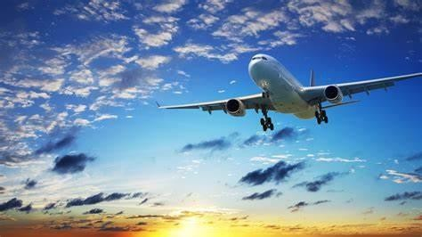
TAVOLA DELLE OPERAZIONI
OPERAZIONE | TIPO | VOLUME | PERIODO
AGGIORNAMENTO VOLI | B | 150 | SETTIMANA
CLASSE BUSINESS | B | 200 | MESE
CLASSE ECONOMY | B | 200 | MESE
LA TAVOLA DELLE OPERAZIONI CONTA QUANTE VOLTE E’ LANCIATA UN’OPERAZIONE SENZA CONSIDERARE L’ESITO

Slide 20
TAVOLA DEI VOLUMI
T♙BELL♙ | TIPO | VOLUME | INCREMENTO | PERIODO
♙EROPORTO | E | 25 | 5 | ♙NNO
CONT♙TTI ♙EROPORTO | ED | 25 | 5 | ♙NNO
VOLO | ED | 500 | 25 | GIORNO
COMP♙GNI♙ | E | 15 | 2 | MESE
CONT♙TTI COMP♙GNI♙ | ED | 15 | 2 | MESE
♙EREO | E | 150 | 10 | ♙NNO
VI♙GGI♙TORI | E | 800000 | 20000 | GIORNO
BIGLIETTO | E | 800000 | 20000 | GIORNO
È REL♙TIVO | ♙ | 800000 | 20000 | GIORNO
PERSON♙LE DI BORDO | E | 3000 | 2 | GIORNO
P♙SSEGGERO | E | 750000 | 20000 | GIORNO
H♙ B♙G♙GLIO | ♙ | 500000 | 5000 | GIORNO
LICENZ♙ | E | 3 | 0 | ♙NNO
DOCUMENTO | E | 800000 | 20000 | GIORNO
P♙G♙MENTO | E | 20000 | 2500 | GIORNO
C♙RT♙ D’IMB♙RCO | ED | 800000 | 20000 | GIORNO
B♙G♙GLIO | E | 500000 | 5000 | GIORNO
LA TAVOLA DEI VOLUMI RIPORTA IL NUMERO DI TUPLE PRESENTI IN CIASCUNA TABELLA ASSEGNANDO DEI VALORI VEROSIMILI. INOLTRE E’ PRESENTE ANCHE LA VOCE
INCREMENTO, LA QUALE INDICA DI
QUANTO CAMBIA IL NUMERO DI TUPLE NELL’ARCO DI TEMPO INDICATO

Slide 21
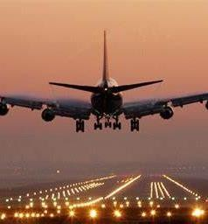
VINCOLI STATICI
I VINCOLI STATICI SONO DELLE LIMITAZIONI
IMPOSTE SUI VALORI CHE UN ATTRIBUTO PUO’
ASSUMERE INDIPENDENTEMENTE DAL TEMPO
I posti dell’aereo non devono essere inferiori a 20.
L’ora partenza di un volo deve essere inferiore all’ora di arrivo.
L’ora partenza effettiva di un volo deve essere inferiore all’ora di arrivo effettiva.
I voli possono essere ‘Nazionali’ o ‘Internazionali’.
Il personale di bordo è composto da ‘Piloti’, ‘Co-Piloti’ e ‘Hostess’.
Le licenze possono essere per ‘Piloti di aeromobili leggeri’ o per ‘Piloti di linea’.
La data di conseguimento della licenza deve essere anteriore alla data odierna.
L’ente di rilascio del documento d’identità può essere esclusivamente il ‘Comune’.
Le classi di voli si suddividono in ‘J’ (classe business), ‘Y’
(seconda classe) e ‘F’ (classe economy).

Slide 22

I VINCOLI DINAMICI RIGUARDANO I VALORI DEGLI ATTRIBUTI CHE VARIANO NEL TEMPO E DESCRIVONO L’EVOLUZIONE DEL SISTEMA
Non possono essere inseriti dipendenti minorenni.
La data di scadenza del documento d’identità deve essere posteriore alla data odierna.
I biglietti non possono costare meno di 50.
La data di scadenza della carta per acquisti online deve essere posteriore alla data odierna.
Non possono esserci più di quattro dipendenti sullo stesso aereo.
Non possono essere venduti oltre 99 biglietti per lo stesso volo.
Non si possono portare con sé più di due bagagli.
Non possono partire due aerei alla stessa ora.
Non può essere assegnato a due passeggeri diversi lo stesso posto in aereo.
Se due persone stanno comprando lo stesso biglietto, conta la data del pagamento.
Non può essere venduto lo stesso biglietto a due persone diverse.
VINCOLI DINAMICI

Slide 23
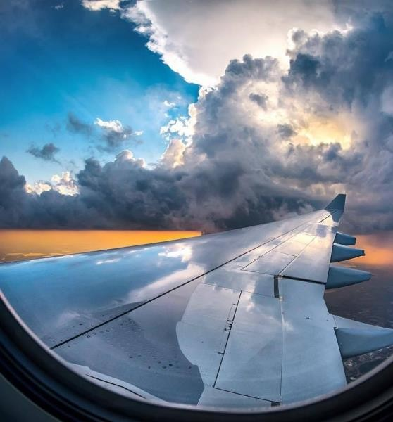
VERIFICA DI NORMALITA’
LA VERIFICA DI NORMALITA’ E’ UTILIZZATA PER VALUTARE UNO SCHEMA DAL PUNTO DI VISTA
FORMALE E PER MISURARE IL LIVELLO DI RIDONDANZA. LA PRIMA FORMA NORMALE RAPPRESENTA UNA PROPRIETA’ ESTENSIONALE E QUINDI E’ DEDUCIBILE DAL MODELLO
RELAZIONALE. LA SECONDA E LA TERZA FORMA NORMALE RAPPRESENTANO, INVECE, UNA
PROPRIETA’ INTENSIONALE, OVVERO
RIGUARDANO IL SIGNIFICATO DEGLI
ATTRIBUTI

Slide 24

PRIMA FORMA NORMALE
La prima forma normale riguarda l’atomicità. Lo schema presenta attributi
atomici fatta eccezione per le date che però possono
essere accettate. Quindi lo schema è in prima forma normale

Slide 25
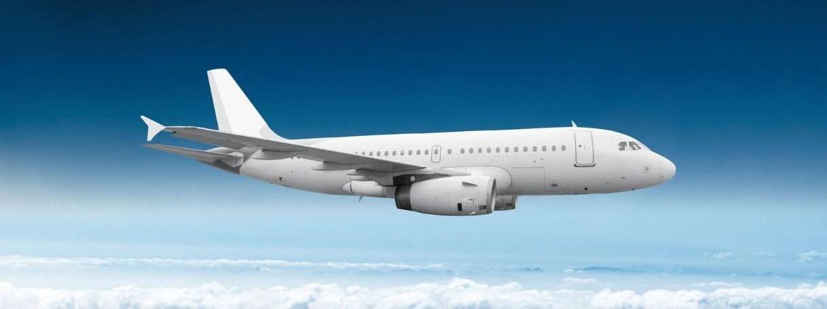
SECONDA FORMA NORMALE
Sono presenti chiavi multiattributo nell’entità Carta d’Imbarco, nell’entità Volo e nelle associazioni M a N. Nessuna di queste determina parzialmente gli attributi, i quali dipendono dalla chiave multiattributo. La seconda forma normale è rispettata

Slide 26

TERZA FORMA NORMALE
Nello schema non sono presenti dipendenze funzionali anomale, ma le dipendenze presenti sono tutte da chiave. Lo schema è quindi in terza forma normale

Slide 27
BCNF
Qualsiasi superchiave scelta, identifica in modo univoco ogni tupla. Lo schema è in BCNF

Slide 28

IMPLEMENTAZIONE

Slide 29

CREAZIONE UTENTI
IL PRIMO PASSO DELL’IMPLEMENTAZIONE E’ QUELLO DI CREARE GLI UTENTI DOPO AVER EFFETTUATO L’ACCESSO COME AMMINISTRATORE
CRE♙TE USER DB_♙IRLINES IDENTIFIED B▼ ♙DMIN;
CRE♙TE USER DIRETTORE_♙EROPORTO IDENTIFIED B▼ IC♙O123;
CRE♙TE USER GESTORE_SITO IDENTIFIED B▼ SHOP;
CRE♙TE USER DIRETTORE_COMP♙GNI♙ IDENTIFIED B▼ I♙T♙123;
CRE♙TE USER P♙SSEGGERO IDENTIFIED B▼ P12345;
CRE♙TE USER PILOT♙ IDENTIFIED B▼ PILOT747;
CRE♙TE USER ♙DDETTO_CONTROLLI IDENTIFIED B▼ CTRL001;
GR♙NT ♙LL PRIVILEGES TO DB_♙IRLINES;

Slide 30

DATA DEFINITION LANGUAGE
IL DDL RIFLETTE TUTTO CIO’ CHE E’ STATO INSERITO NELLO SCHEMA
RELAZIONALE E HA COME FUNZIONI QUELLE DI
MODIFICARE, CREARE O
ELIMINARE LE STRUTTURE,
OVVERO LE RELAZIONI

Slide 31
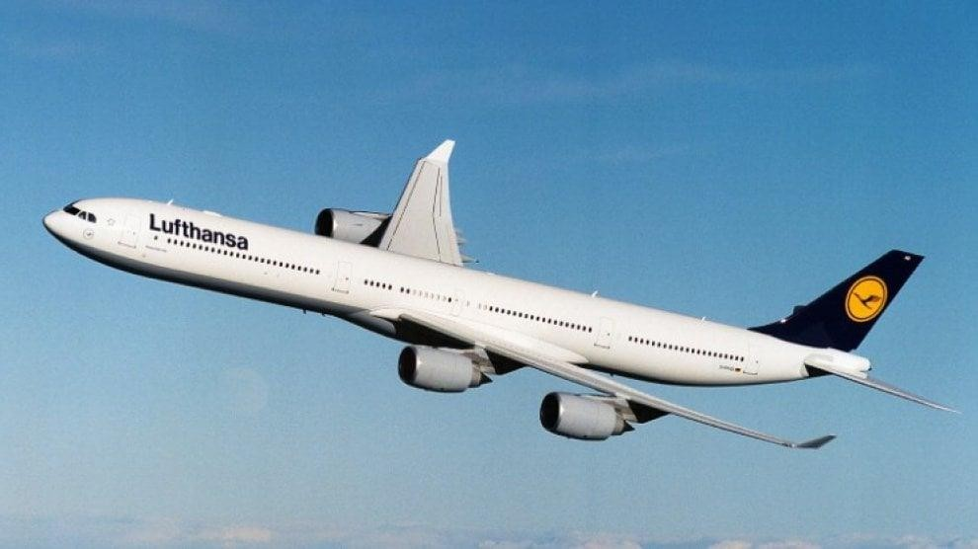
LA TABELLA AEROPORTO E LA TABELLA COMPAGNIA NON PRESENTANO VINCOLI
COMPAGNIA
create table Compagnia(
Iata char(3) primary key, Nome_Comp varchar(20)
);
AEROPORTO
create table Aeroporto(
Icao char(4) primary key, Num_Piste number(1,0), Citta varchar(20)
);

Slide 32
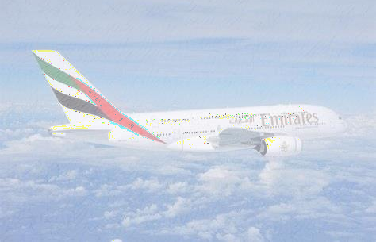
LE TABELLE RELATIVE AI CONTATTI HANNO SOLO VINCOLI RIGUARDANTI L’INSERIMENTO DI EMAIL E PEC
CONTATTI_AEROPORTO
create table Contatti_Aeroporto( PEC_A varchar(30),
Email_A varchar(30) unique, Tel1_A varchar(15) not null, Tel2_A varchar(15) not null,
Fax_A char(15), Icao char(4),
CONSTRAINT email CHECK (REGEXP_LIKE(Email_A,'^\w+@\w+\.\w+$')), CONSTRAINT pec CHECK (REGEXP_LIKE(PEC_A,'^\w+@\w+\.\w+$')),
constraint FK_Icao foreign key(Icao) references Aeroporto(Icao),
constraint PK_Icao primary key (Icao, PEC_A)
);
CONTATTI_COMPAGNIA
create table Contatti_Compagnia(
PEC_C varchar(30),
Email_C varchar(30) unique,
Tel1_C varchar(15) not null,
Tel2_C varchar(15) not null,
Fax_C char(15),
Iata char(3),
constraint FK_Iata2 foreign key(Iata) references Compagnia(Iata),
CONSTRAINT email2 CHECK (REGEXP_LIKE(Email_C,'^\w+@\w+\.\w+$')), CONSTRAINT pec2 CHECK (REGEXP_LIKE(PEC_C,'^\w+@\w+\.\w+$')),
constraint PK_Iata primary key(Iata, PEC_C)
);

Slide 33
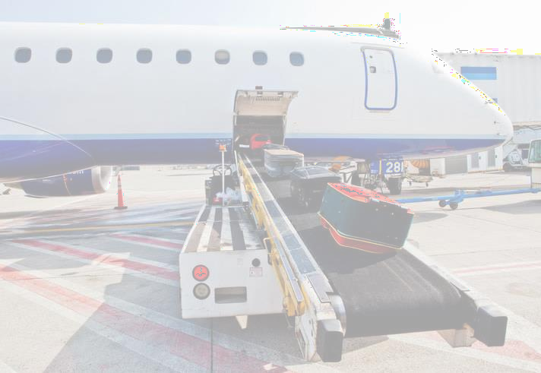
GLI AEREI DEVONO AVERE PIU’ DI 20 POSTI
MENTRE I BAGAGLI DEVONO ESSERE A MANO O DA STIVA ED AVERE UN PESO INFERIORE O UGUALE A 32 KG
AEREO
create table Aereo(
Marca_Imm varchar(6) primary key,
Peso number(5,0), Potenza varchar(7),
N_Posti number(3,0) not null,
constraint LimitePosti check(N_Posti>20)
);
BAGAGLIO
create table Bagaglio(
Tag varchar(12) primary key,
Tipo varchar(8) check (Tipo in('A mano', 'Da stiva')), Peso_B number(2,0) check (Peso_B<=32)
);

Slide 34
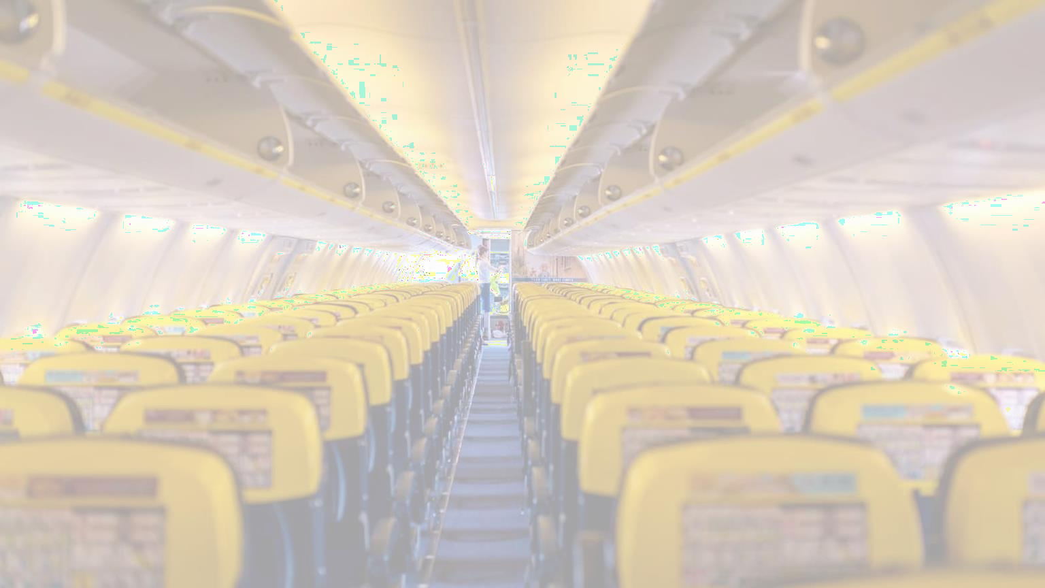
LA TABELLA VOLO PRESENTA VINCOLI RIGUARDANTI GLI ORARI DI PARTENZA (MINORI DI QUELLI DI ARRIVO) E SUL TIPO DI VOLO, IL QUALE PUO’ ESSERE NAZIONALE O INTERNAZIONALE
VOLO
create table Volo( Cod_V varchar(7),
Durata number(3,0), Ora_Part date,
Ora_Arr date,
Tipo_Volo varchar(14), Ora_Part_Eff date,
Ora_Arr_Eff date,
Icao_P char(4), Icao_A char(4), Iata char(3),
Marca_Imm varchar(6),
constraint Ora check (Ora_Part<Ora_Arr),
constraint OraF check
(Ora_Part_Eff<Ora_Arr_Eff),
constraint TipoVolo check( Tipo_Volo in ('Nazionale', 'Internazionale')),
constraint FK_Icao2 foreign key(Icao_P) references Aeroporto(Icao),
constraint FK_Icao3 foreign key(Icao_A) references Aeroporto(Icao),
constraint FK_Iata foreign key(Iata) references Compagnia(Iata),
constraint FK_MarcaImm foreign
key(Marca_Imm) references Aereo(Marca_Imm),
constraint PK_Volo primary key (Iata, Cod_V)
);

Slide 35

VIAGGIATORI
create table Viaggiatori(
ID_Viag varchar(4) primary key,
Nome varchar(20), Cognome varchar(15), Tel_V varchar(15) unique, DN date,
Email_V varchar(30) unique CONSTRAINT email3 CHECK
(REGEXP_LIKE(Email_V,'^\w+@\w+\.\w+$'))
);
LA TABELLA VIAGGIATORI
PRESENTA SOLO IL VINCOLO PER
LA SCRITTURA DELL’EMAIL

Slide 36
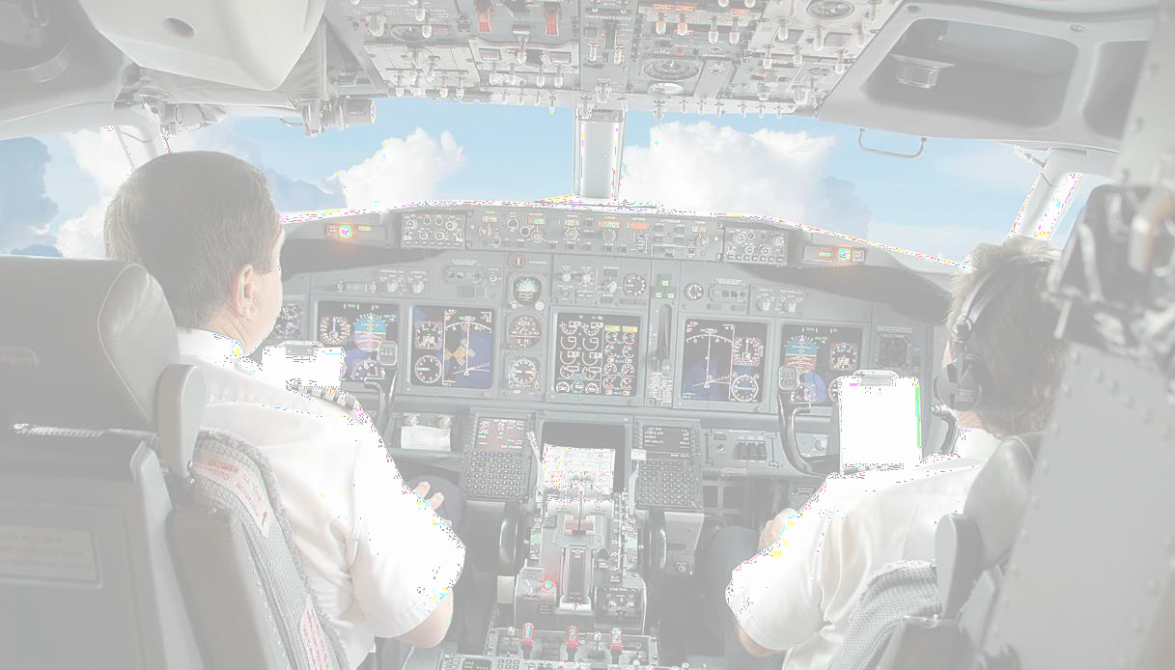
IL PERSONALE DI BORDO E’ COMPOSTO SOLO DA PILOTI, CO-PILOTI E HOSTESS, MENTRE LA TABELLA LICENZA HA VINCOLI SULLA DATA DI CONSEGUIMENTO (PRECEDENTE AL 24 MAGGIO) E SUL TIPO DI
LICENZA (PILOTA DI LINEA O DI AEROMOBILI LEGGERI)
PERSONALEBORDO
create table PersonaleBordo(
Matricola varchar(7) primary key, Ruolo varchar(9),
ID_Viag varchar(4),
Cod_V varchar(7), Iata char(3),
constraint Ruolo check (Ruolo in ('Pilota', 'Co-pilota', 'Hostess')),
constraint FKID_Viag foreign key(ID_Viag) references Viaggiatori(ID_Viag),
constraint FKCod_V foreign key(Iata, Cod_V) references
Volo(Iata, Cod_V)
);
LICENZA
create table Licenza(
Cod_L char(5) primary key, Tipo_L varchar (30), Data_Cons date,
Matricola varchar(7),
constraint Tipo_L check(Tipo_L in('Pilota di aeromobili
leggeri', 'Pilota di linea')),
constraint Data_Cons check (Data_Cons<TO_DATE('24/may/2024 00:00:00', 'dd/mon/yyyy hh24:mi:ss')),
constraint FKMat foreign key(Matricola) references PersonaleBordo(Matricola)
);

Slide 37
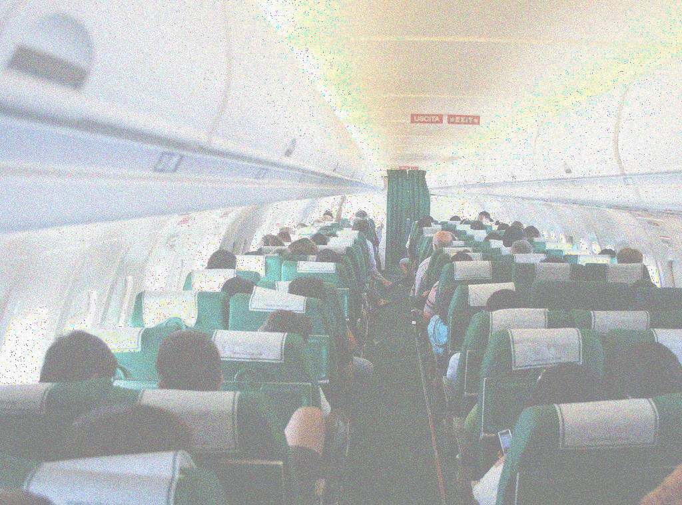
LE TABELLE PASSEGGERO E CARTAIMBARCO NON HANNO VINCOLI PARTICOLARI
PASSEGGERO
create table Passeggero( CF char(16) primary key,
N_Passaporto char(9) unique, ID_Viag varchar(4),
constraint FKViag foreign key(ID_Viag) references Viaggiatori(ID_Viag)
);
CARTAIMBARCO
create table CartaImbarco( Numero varchar(20),
N_Posto varchar(4),
Data_V date,
Cod_V varchar(7), Iata char(3),
CF char(16),
constraint FKCV foreign key(Iata, Cod_V) references Volo(Iata, Cod_V),
constraint FKCF3 foreign key(CF) references Passeggero(CF),
constraint PKCB primary key (Numero, Iata, Cod_V)
);

Slide 38
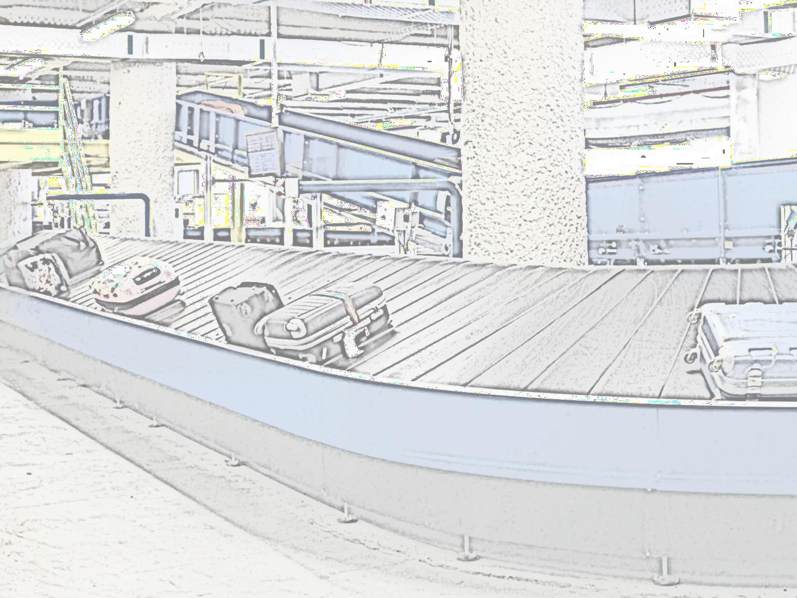
I DOCUMENTI DEVONO ESSERE RILASCIATI NECESSARIAMENTE DAL COMUNE
DOCUMENTO
create table Documento(
N_Doc char(9) primary key, Ente_Ril char(6),
Data_Scad date,
CF char(16),
constraint Ente_Ril check(Ente_Ril
in('Comune')),
constraint FKCF foreign key(CF) references Passeggero(CF)
);
HABAGAGLIO
create table HaBagaglio( CF char(16),
Tag varchar(12),
constraint FKCF2 foreign key(CF) references Passeggero(CF),
constraint FKTag foreign key(Tag) references
Bagaglio(Tag),
constraint PKHB primary key(CF, Tag)
);

Slide 39
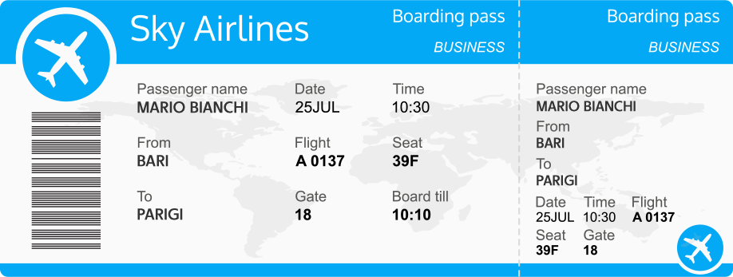
BIGLIETTO
LA CLASSE DI VOLO PUO’ ESSERE J (CLASSE BUSINESS), Y (SECONDA CLASSE) E F (ECONOMY)
create table Biglietto(
Cod_B varchar(20) primary key, Classe char(1),
Cod_V varchar(7),
Iata char(3), CF char(16),
constraint Classe check(Classe in ('J', 'F', 'Y')),
constraint FKCV3 foreign key(Iata, Cod_V) references Volo(Iata, Cod_V),
constraint FKCF5 foreign key(CF) references Passeggero(CF)
);

Slide 40
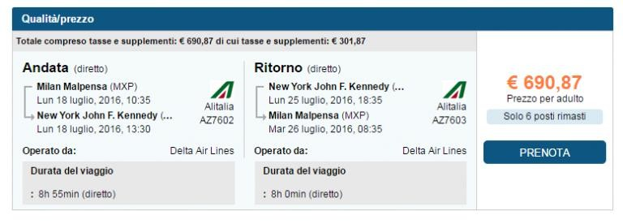
LE TABELLE PAGAMENTO ED ERIFERITO NON PRESENTANO VINCOLI PARTICOLARI
PAGAMENTO
create table Pagamento( N_Carta char(16) primary key, Importo number(4,0), Data_Scad_Cart date,
CF char(16),
constraint FKCF4 foreign key(CF) references
Passeggero(CF)
);
ERIFERITO
create table ERiferito( N_Carta char(16),
Cod_B varchar(20), Data_Pag date,
constraint FKPB foreign key(N_Carta)
references Pagamento(N_Carta),
constraint FKPB2 foreign key(Cod_B) references Biglietto(Cod_B),
constraint PKPB primary key(N_Carta, Cod_B)
);

Slide 41

DATA MANIPULATION LANGUAGE
IL DML E’ L’INSIEME DI OPERAZIONI UTILIZZATE PER INSERIRE, RIMUOVERE O
MODIFICARE I DATI

Slide 42
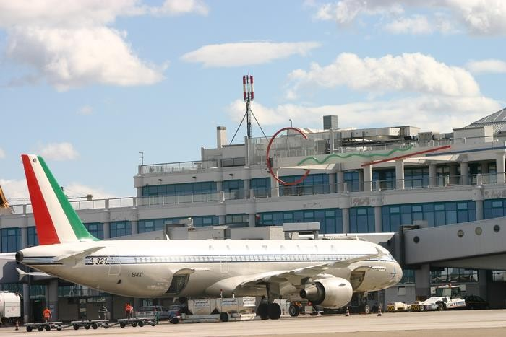
AEROPORTO
insert into Aeroporto values ('LIMC', 2, 'Milano') insert into Aeroporto values ('LIRF', 4, 'Roma') insert into Aeroporto values ('LIRN', 1, 'Napoli')
insert into Aeroporto values ('ZBAD', 7, 'Pechino')
insert into Aeroporto values ('LEMD', 4, 'Madrid') insert into Aeroporto values ('LFPO', 3, 'Parigi')
insert into Aeroporto values ('KJFK', 4, 'New York') insert into Aeroporto values ('EDDB', 2, 'Berlino')
insert into Aeroporto values ('EHAM', 6, 'Amsterdam')
insert into Aeroporto values ('KLAX', 4, 'Los Angeles’) insert into Aeroporto values ('LEBL’, 3, 'Barcellona')
insert into Aeroporto values ('OMDB', 2, 'Dubai')

Slide 43
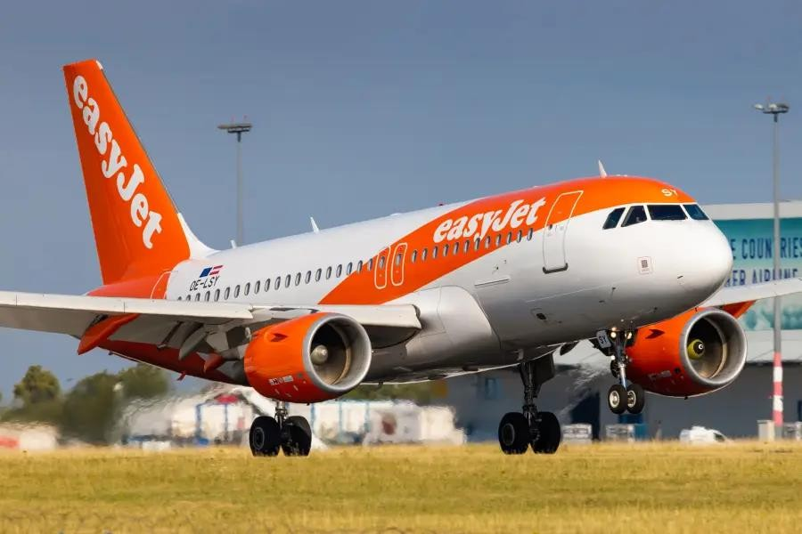
COMPAGNIA
insert into Compagnia values ('RYR', 'Ryanair')
insert into Compagnia values ('UAE', 'Emirates')
insert into Compagnia values ('EZY', 'easyJet')
insert into Compagnia values ('DLH', 'Lufthansa') insert into Compagnia values ('AFR', 'Air France')
insert into Compagnia values ('BAW', 'British Airways')
insert into Compagnia values ('JAL', 'Japan Airlines') insert into Compagnia values ('ABB', 'Air Belgium')
insert into Compagnia values ('SWR', 'Swiss')
insert into Compagnia values ('CCA', 'Air China’)
insert into Compagnia values ('OAL', 'Olympic Air’) insert into Compagnia values ('TAP', 'Tap Portugal')

Slide 44
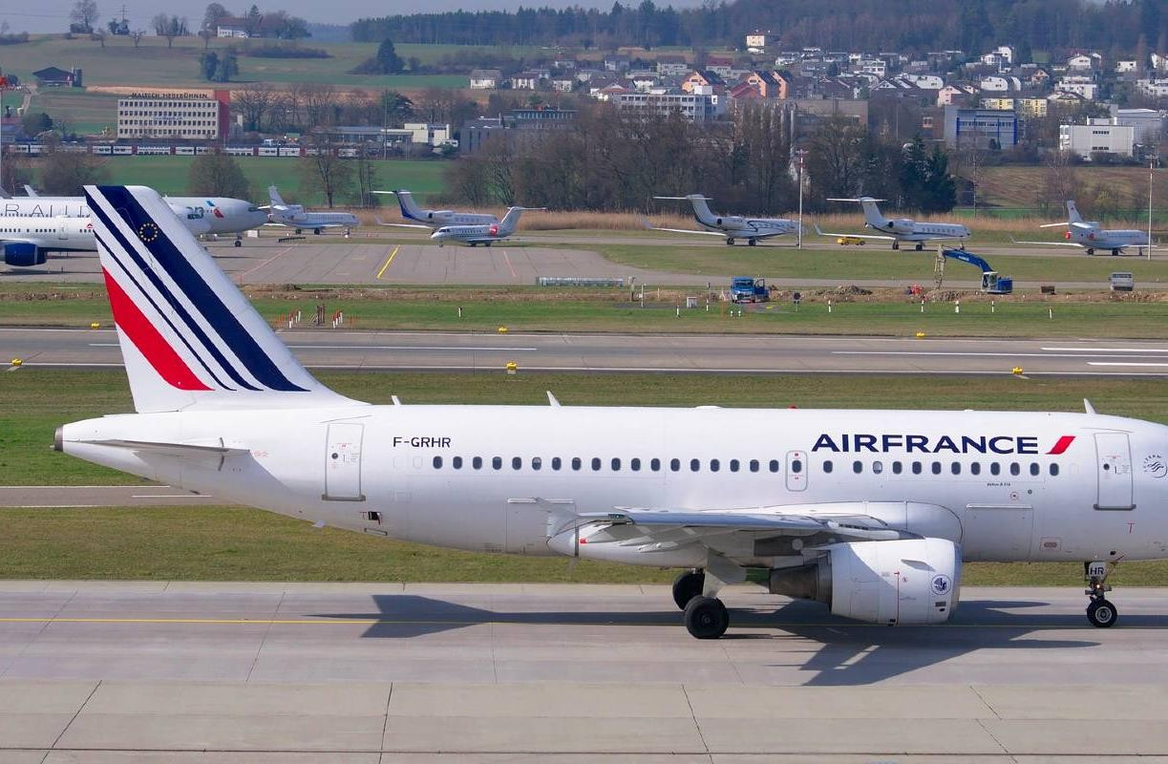
insert into Contatti_Aeroporto
values(‘doganemalpensa@pecgov.it’,
‘doganemalpensa@adm.it’, ‘02 232323’, ‘ 02
74863018’, ‘02 69633615‘, ‘LIMC’)
insert into Contatti_Aeroporto values(‘doganeroma2@pecgov.it’,
‘doganeroma2@adm.it’, ’06 65951 ’, ‘ 39
0665957249 ’, ’06 659520954 ‘, ‘LIRF’)
insert into Contatti_Aeroporto
values(‘doganenapoli1@pecgov.it’,
‘doganenapoli1@adm.it’, ‘081 7896259’, ‘ 081
19334619’, ‘39 0817802546 ‘, ‘LIRN’)
insert into Contatti_Aeroporto
values(‘BejingAirport@PEC.IT’, ‘bejingair@bj.com’, ‘02
69633602’, ‘ 86 2168341000’, ’86 2168342735 ‘,
‘ZBAD’)
insert into Contatti_Aeroporto
values(‘MadridAir@PEC.IT’, ‘clientesmad@aena.es’, ‘34 91 3211000’, ‘ 913 938380’, ‘34 917466112 ‘,
‘LEMD’)
insert into Contatti_Aeroporto values(‘AirParis@PEC.IT’,
‘serviceclients@aeroport.com’, ’33 148622280’, ‘ 33
892563950’, ’33 148620752 ‘, ‘LFPO’)
insert into Contatti_Aeroporto values(‘NYAir@PEC.IT’, ‘newyorkinfo@esteri.it’, ‘1 (718)2444444’, ‘ 1
(718)9173999’, ‘1 (212)2494945 ‘, ‘KJFK’)
CONTATTI_AEROPORTO

Slide 45
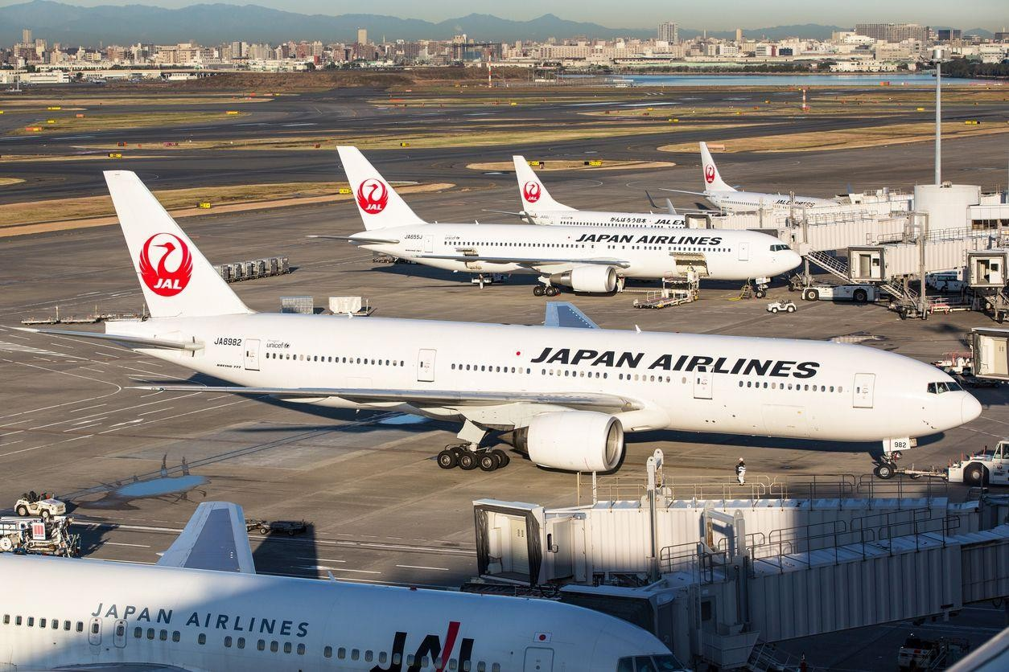
CONTATTI_COMPAGNIA
insert into Contatti_Compagnia values(‘FRITALY@LEGALMAIL.IT’,
‘ryanairen@ryanair.ie’, ‘02 89980500’, ‘ 800582717’, ‘3538121672’, ‘RYR’)
insert into Contatti_Compagnia values(‘EMIRATESITALY@PEC.IT’, ‘emiratesen@emirates.ie’, ‘39 02 914 83383’, ‘ 06 6501 1417’, ‘971 4
2864120’, ‘UAE’)
insert into Contatti_Compagnia values(‘EASYJET@LEGALMAIL.IT’, ‘groupit@easyJet.com’, ‘39 0232068899’, ‘ 44 3305515151’, ‘44
1582443355’, ‘EZY’)
insert into Contatti_Compagnia values (‘AMMINISTRAZIONELH@PEC.IT’, ‘customerrelation@lufthansa.com’, ’39 0899198000’, ‘ 39 0899198004’, ‘
02 58372226’, ‘DLH’)
insert into Contatti_Compagnia values(‘AFADMIN@PECAFKL.IT’,
‘groupit@airfrance.com’, ‘02 38591272’, ‘ 06 48791’, ‘06 4817079’, ‘AFR’)
insert into Contatti_Compagnia values(‘BRITISHAIRWAYSPLC@PEC.IT’, ‘groupsitaly@ba.com’, ‘02 69633602’, ‘ 39 0689386034’, ‘02 69633615‘, ‘BAW’)
insert into Contatti_Compagnia values('TAPPORTUGAL@LEGALMAIL.IT', 'info@tapportugal.com', '39 0269682334', '39 0269682334', '351
707205700', 'TAP')

Slide 46
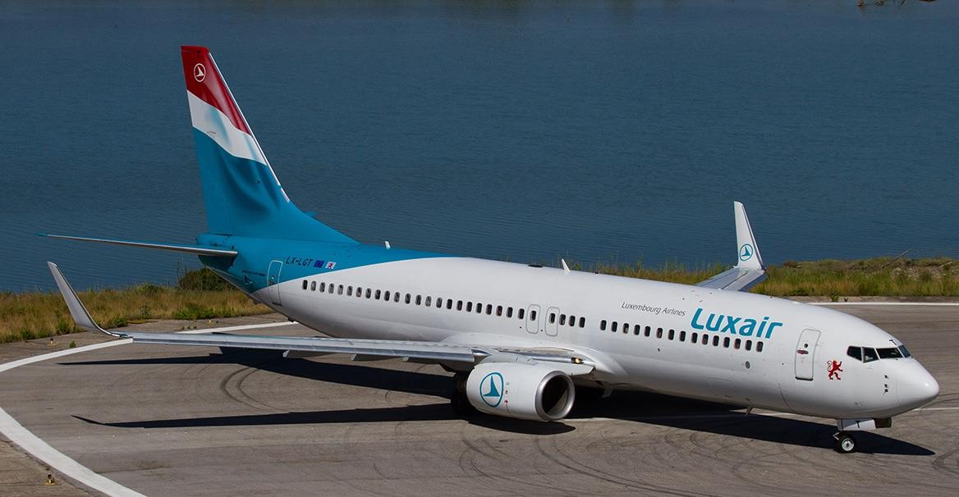
AEREO
insert into Aereo values ('I-AAAB’, 22680, '170 kW', 70)
insert into Aereo values ('I-CACB’, 23000, '200 kW', 50)
insert into Aereo values ('B-2000’, 23500, '175 kW', 70)
insert into Aereo values ('B-2010’, 23100, '210 kW', 50)
insert into Aereo values ('EC-AAB’, 22700, '175 kW', 80)
insert into Aereo values ('EC-RTT’, 23050, '110 kW', 25)
insert into Aereo values ('F-CAAB’, 23400, '150 kW', 70)
insert into Aereo values ('N-9800’, 23350, '160 kW', 55)
insert into Aereo values ('D-VERL’, 24000, '200 kW', 100)
insert into Aereo values ('PH-AAA’, 22890, '130 kW', 65)
insert into Aereo values ('HS-POL’, 22780, '120 kW', 60)
insert into Aereo values ('SU-AAC’, 22950, '100 kW', 50)

Slide 47
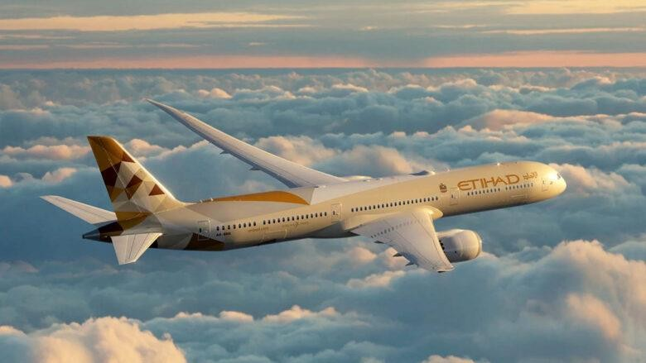
'Internazionale', TO_DATE('03/mar/2024 21:05:44', 'dd/mon/yyyy hh24:mi:ss'),
insert into Volo values('RYR001', 135, TO_DATE('03/mar/2024 21:00:00', 'dd/mon/yyyy hh24:mi:ss'),TO_DATE('03/mar/2024 23:15:00', 'dd/mon/yyyy hh24:mi:ss'),
TO_DATE('03/mar/2024 23:20:00', 'dd/mon/yyyy hh24:mi:ss'), 'LIRN', 'LFPO', 'RYR', 'I- AAAB')
insert into Volo values('EZY001', 95, TO_DATE('25/may/2024 21:55:00', 'dd/mon/yyyy hh24:mi:ss'),TO_DATE('25/may/2024 23:30:00', 'dd/mon/yyyy hh24:mi:ss'), 'Nazionale', TO_DATE('25/may/2024 21:58:00', 'dd/mon/yyyy hh24:mi:ss'), TO_DATE('25/may/2024 23:35:00', 'dd/mon/yyyy hh24:mi:ss'), 'LIRN', 'LIMC', 'EZY', 'I-CACB')
insert into Volo values('AFR001', 130, TO_DATE('01/jun/2024 18:25:00', 'dd/mon/yyyy hh24:mi:ss'),TO_DATE('01/jun/2024 20:35:00', 'dd/mon/yyyy hh24:mi:ss'),
'Internazionale', TO_DATE('01/jun/2024 18:30:00', 'dd/mon/yyyy hh24:mi:ss'),
TO_DATE('01/jun/2024 20:40:00', 'dd/mon/yyyy hh24:mi:ss'), 'LIRF', 'LFPO', 'AFR', 'I- RSTS')
insert into Volo values('DLH001', 800, TO_DATE('04/jul/2024 19:50:00', 'dd/mon/yyyy
hh24:mi:ss'),TO_DATE('05/jul/2024 08:00:00', 'dd/mon/yyyy hh24:mi:ss'),
'Internazionale', TO_DATE('04/jul/2024 20:00:00', 'dd/mon/yyyy hh24:mi:ss'),
TO_DATE('05/jul/2024 08:10:00', 'dd/mon/yyyy hh24:mi:ss'), 'EDDB', 'VTBD', 'DLH', 'D- AAAB’)
insert into Volo values('JAL001', 665, TO_DATE('18/jul/2024 12:40:00', 'dd/mon/yyyy hh24:mi:ss'),TO_DATE('18/jul/2024 23:40:00', 'dd/mon/yyyy hh24:mi:ss'), 'Internazionale', TO_DATE('18/jul/2024 12:42:00', 'dd/mon/yyyy hh24:mi:ss'), TO_DATE('18/jul/2024 23:43:00', 'dd/mon/yyyy hh24:mi:ss'), 'LGAV', 'KJFK', 'JAL', 'EC-FFG')
insert into Volo values('ABB001', 718, TO_DATE('30/mar/2024 16:00:00', 'dd/mon/yyyy hh24:mi:ss'),TO_DATE('31/mar/2024 03:58:00', 'dd/mon/yyyy hh24:mi:ss'),
'Internazionale', TO_DATE('30/mar/2024 16:02:00', 'dd/mon/yyyy hh24:mi:ss'),
TO_DATE('31/mar/2024 02:00:00', 'dd/mon/yyyy hh24:mi:ss'), 'LEMD', 'ZBAD', 'ABB', 'EC-FFG’)
insert into Volo values('BAW004', 530, TO_DATE('26/apr/2024 06:50:00', 'dd/mon/yyyy
hh24:mi:ss'),TO_DATE('26/apr/2024 14:50:00', 'dd/mon/yyyy hh24:mi:ss'),
'Internazionale', TO_DATE('26/apr/2024 06:52:00', 'dd/mon/yyyy hh24:mi:ss'),
TO_DATE('26/apr/2024 14:51:00', 'dd/mon/yyyy hh24:mi:ss'), 'ZBAD', 'OMDB', 'BAW', 'B- 9872')
VOLO

Slide 48
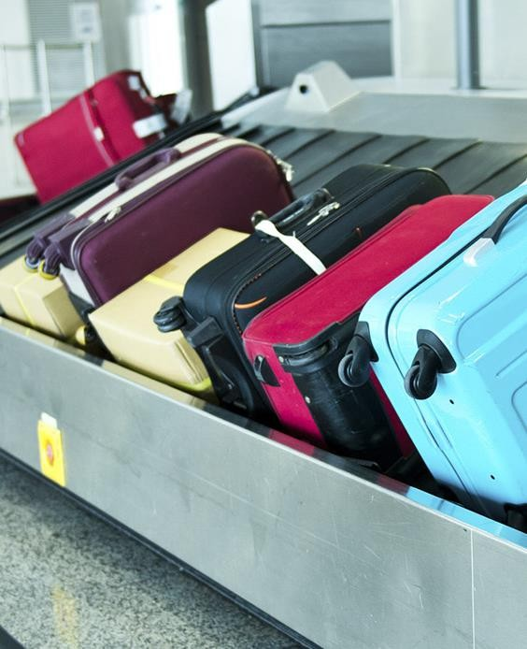
BAGAGLIO
Insert into Bagaglio values(‘LIRNLFPO001’, ‘A mano’, 5) Insert into Bagaglio values(‘LIRNLFPO002’, ‘A mano’, 7) Insert into Bagaglio values('LIRFLFPO003', 'A mano', 6)
Insert into Bagaglio values('EDDBVTBD001', 'A mano', 8) Insert into Bagaglio values(‘LIRNLIMC002’, ‘A mano’, 7)
Insert into Bagaglio values('LGAVKJFK003', 'A mano', 10)
Insert into Bagaglio values('LFPOKLAX001', 'A mano', 10) Insert into Bagaglio values('LFPOKLAX002', 'Da stiva', 27) Insert into Bagaglio values('LEMDLIRF002', 'A mano', 10)
Insert into Bagaglio values('LEMDLIRF003', 'A mano', 8) Insert into Bagaglio values('RJTTZSPD001', 'A mano', 7)
Insert into Bagaglio values('KJFKHECA001', 'Da stiva', 23)
Insert into Bagaglio values('KJFKHECA002', 'A mano', 7)

Slide 49
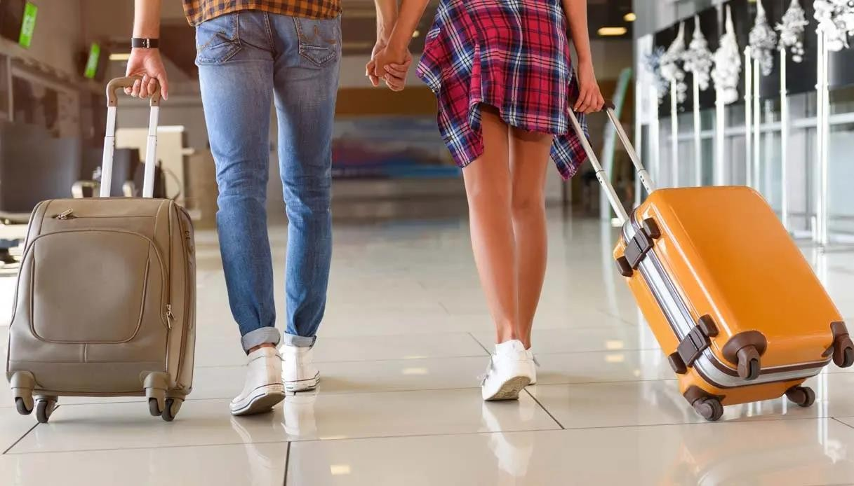
VIAGGIATORI
Insert into Viaggiatori values (‘0001’, ‘Mario’, ‘Rossi’, ‘3334449987’, TO_DATE('12/jul/1990', ‘dd/mon/yyyy'), ‘Mariorossi@gmail.com’)
Insert into Viaggiatori values ('0002', 'Maria', 'Verdi', '3216549870', TO_DATE('01/feb/1978', 'dd/mon/yyyy'), 'Mariaverd@gmail.com')
Insert into Viaggiatori values ('0012', 'Roberta', 'Giordano', ' 329099876', TO_DATE('05/aug/2004', 'dd/mon/yyyy'), 'Rob@gmail.com')
Insert into Viaggiatori values ('0013', 'Francesco', 'Cenci', '3409893459', TO_DATE('30/jan/2003', 'dd/mon/yyyy'), 'Franc@gmail.com')
Insert into Viaggiatori values ('0014', ' Melissa', 'Jones', '45677465', TO_DATE('25/dec/2005', 'dd/mon/yyyy'),'mmali@icloud.it')
Insert into Viaggiatori values ('0026', 'Giorgio', 'Bianchi', '345678902', TO_DATE('10/aug/1950', 'dd/mon/yyyy'), 'Gb@gmail.com')
Insert into Viaggiatori values ('0027', 'Ava', 'Liu', '3768992300',
TO_DATE('25/jun/1985', 'dd/mon/yyyy'), 'aveliina@icloud.it')
Insert into Viaggiatori values ('0040', 'Igor', 'Miti', '8976543029', TO_DATE('20/jul/1948', 'dd/mon/yyyy'), 'mitini@gmail.com')
Insert into Viaggiatori values ('0041', 'Claudio', 'Langella', '8009005000', TO_DATE('17/aug/1950', 'dd/mon/yyyy'), 'claudiolangella71@gmail.com')

Slide 50
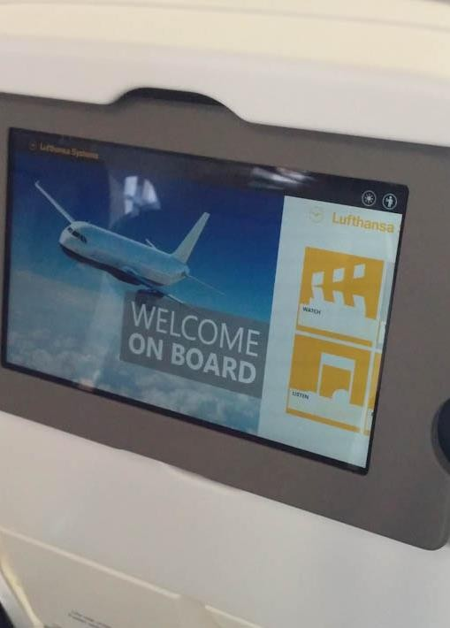
PERSONALEBORDO
Insert into PersonaleBordo values ('0450001', 'Pilota', '0001', 'RYR001', 'RYR')
Insert into PersonaleBordo values ('0450002', 'Co-pilota', '0004', 'RYR001', 'RYR')
Insert into PersonaleBordo values ('0450003', 'Hostess', '0008', 'RYR001', 'RYR')
Insert into PersonaleBordo values ('0450009', 'Co-pilota', '0012', 'BAW002', 'BAW') Insert into PersonaleBordo values ('0450010', 'Hostess', '0006', 'BAW002', 'BAW')
Insert into PersonaleBordo values ('0450011', 'Pilota', '0014', 'AFR001', 'AFR')
Insert into PersonaleBordo values ('0450019', 'Hostess', '0019', 'DLH003', 'DLH') Insert into PersonaleBordo values ('0450020', 'Pilota', '0020', 'UAE001', 'UAE')
Insert into PersonaleBordo values ('0450021', 'Co-pilota', '0022', 'UAE001', 'UAE') Insert into PersonaleBordo values ('0450022', 'Hostess', '0024', 'UAE001', 'UAE')
Insert into PersonaleBordo values ('0450015', 'Co-pilota', '0003', 'EZY002', 'EZY') Insert into PersonaleBordo values ('0450016', 'Hostess', '0007', 'EZY002', 'EZY')

Slide 51
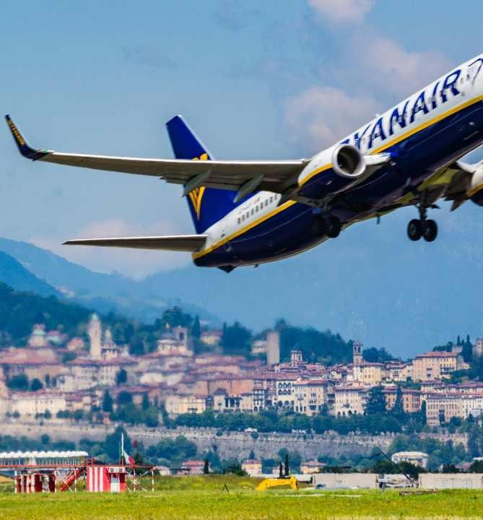
LICENZA
Insert into Licenza values ('LAPL', 'Pilota di linea', TO_DATE('08/aug/2008', 'dd/mon/yyyy'), '0450001')
Insert into Licenza values ('LAPL2', 'Pilota di linea', TO_DATE('10/sep/2010', 'dd/mon/yyyy'), '0450002')
Insert into Licenza values ('ATPL', 'Pilota di aeromobili leggeri',
TO_DATE('07/may/2015', 'dd/mon/yyyy'), '0450005')
Insert into Licenza values ('ATPL2', 'Pilota di aeromobili leggeri', TO_DATE('26/jan/2000', 'dd/mon/yyyy'), '0450006')
Insert into Licenza values ('ATPL5', 'Pilota di aeromobili leggeri',
TO_DATE('05/jul/2004', 'dd/mon/yyyy'), '0450017')
Insert into Licenza values ('ATPL6', 'Pilota di aeromobili leggeri', TO_DATE('04/sep/1995', 'dd/mon/yyyy'), '0450018')
Insert into Licenza values ('LAPL7', 'Pilota di linea', TO_DATE('10/feb/2012', 'dd/mon/yyyy'), '0450020')
Insert into Licenza values ('ATPL7', 'Pilota di aeromobili leggeri', TO_DATE('11/dec/2022', 'dd/mon/yyyy'), '0450021')
Insert into Licenza values ('ATPL8', 'Pilota di aeromobili leggeri', TO_DATE('10/mar/2020', 'dd/mon/yyyy'), '0450066')

Slide 52
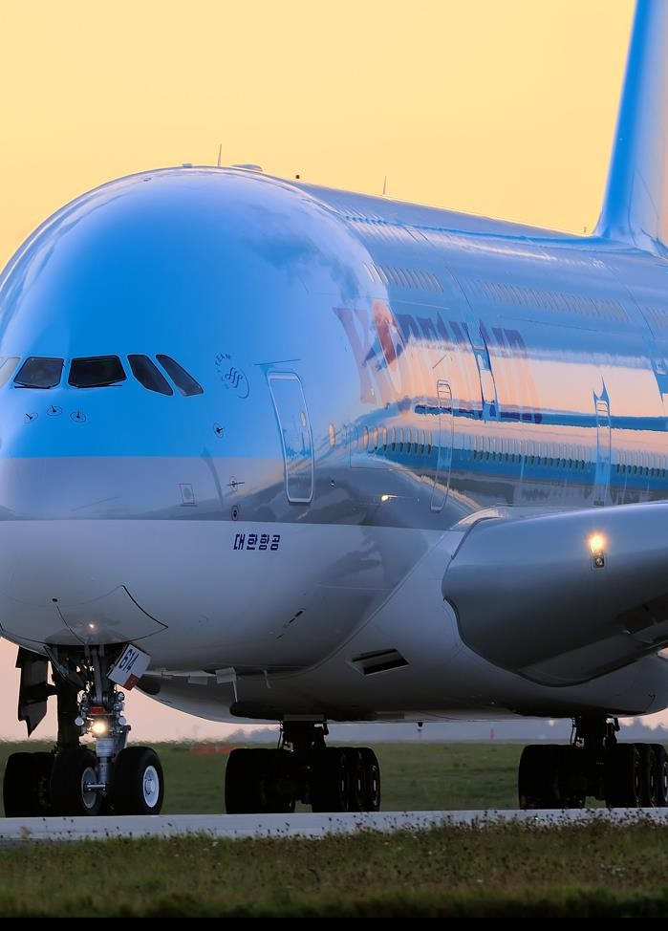
PASSEGGERO
Insert into Passeggero values ('GRNLNE01C43G273A', 'AB0000001', '0021')
Insert into Passeggero values ('SRDFNC59C42G081K', 'AB0000002', '0023') Insert into Passeggero values ('MNTLRT07C22A500N', 'AB0000003', '0025') Insert into Passeggero values ('PRGNHL04M02C070L', 'AB0000013', '0035') Insert into Passeggero values ('RDTMDL08C65A558V', 'AB0000014', '0036') Insert into Passeggero values ('SVVNSH79A43D415J', 'AB0000015', '0037')
Insert into Passeggero values ('KMRMRA75L53F378O', 'AB0000016', '0038')
Insert into Passeggero values ('BRSDDA05T25F839S', 'AB0000017', '0039') Insert into Passeggero values ('MTIGRI48L20F205V', 'AB0000018', '0040')
Insert into Passeggero values ('MNTDMN96R24L521V', 'AB0000040', '0062') Insert into Passeggero values ('TRRLND03T47E319P', 'AB0000041', '0063')
Insert into Passeggero values ('GTTGLC81S08L521H', 'AB0000042', '0064')
Insert into Passeggero values ('LVRNGL92C70D024T', 'AB0000043', '0065')

Slide 53
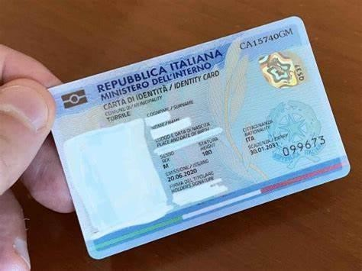
DOCUMENTO
Insert into documento values ('CA00000AA', 'Comune',
TO_DATE('22/may/2028', 'dd/mon/yyyy'), 'GRNLNE01C43G273A')
Insert into documento values ('CA00001BB', 'Comune',
TO_DATE('24/jan/2029', 'dd/mon/yyyy'), 'SRDFNC59C42G081K')
Insert into documento values ('CA00002CC', 'Comune',
TO_DATE('06/jan/2028', 'dd/mon/yyyy'), 'MNTLRT07C22A500N')
Insert into documento values ('CA00010BB', 'Comune',
TO_DATE('31/jan/2025', 'dd/mon/yyyy'), 'MNFNTN82M10D292R')
Insert into documento values ('CA00013GG', 'Comune',
TO_DATE('24/may/2025', 'dd/mon/yyyy'), 'SHRSHA08H45C698U')
Insert into documento values ('CA00079OO', 'Comune',
TO_DATE('13/jul/2030', 'dd/mon/yyyy'), 'TTNNEE07L19C737W')
Insert into documento values ('CA00990AA', 'Comune',
TO_DATE('23/may/2028', 'dd/mon/yyyy'), 'MTIGRI48L20F205V')
Insert into documento values ('CA00009BS', 'Comune',
TO_DATE('02/apr/2026', 'dd/mon/yyyy'), 'LNGCLD50M17A300U')
Insert into documento values ('CB00000VV', 'Comune',
TO_DATE('05/sep/2035', 'dd/mon/yyyy'), 'RRVHRY13S23C698N')

Slide 54
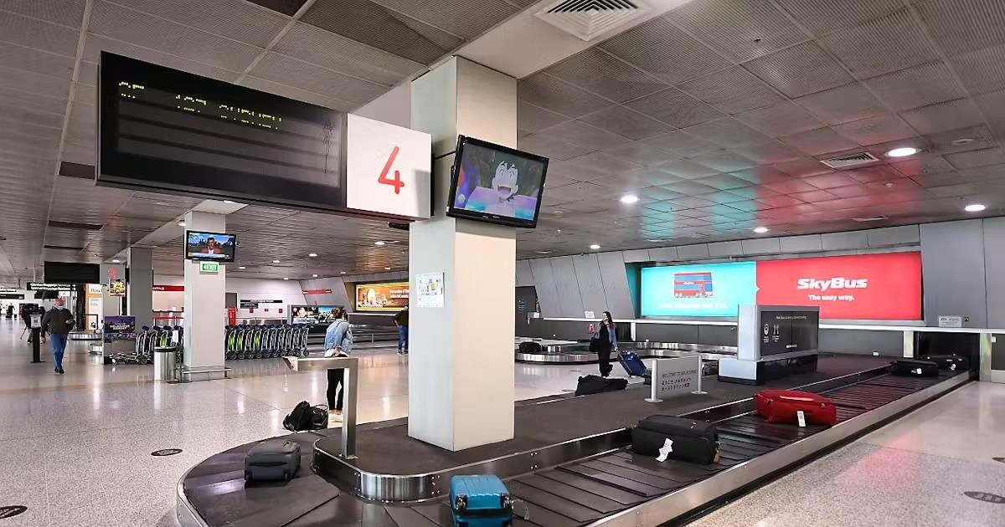
HABAGAGLIO
Insert into HaBagaglio values ('GRNLNE01C43G273A', 'LIRNLFPO001')
Insert into HaBagaglio values ('SRDFNC59C42G081K', 'LIRNLFPO002') Insert into HaBagaglio values ('MNTLRT07C22A500N', 'LIRNLFPO003')
Insert into HaBagaglio values ('BNCGRG50M10F839P', 'LIRNLIMC001') Insert into HaBagaglio values ('PLSGNN78E06F835Y', 'LIMCLICC003') Insert into HaBagaglio values ('RRVJMN96B68G014O', 'LEMDZBAD001') Insert into HaBagaglio values ('PTTSRN09L55E389R', 'ESSALEBL004') Insert into HaBagaglio values ('NRDGNS69E42F974Q', 'EHAMLICC001') Insert into HaBagaglio values ('NRDMRA99D29Z160A', 'EHAMLICC002') Insert into HaBagaglio values ('CSCCRD04C10A126S', 'RJTTZSPD003') Insert into HaBagaglio values ('TNKKAI08M08A558B', 'LFPOLIRN001') Insert into HaBagaglio values ('LVRNGL92C70D024T', 'KJFKHECA001') Insert into HaBagaglio values ('LVRNGL92C70D024T', 'LIRFLICC001')

Slide 55
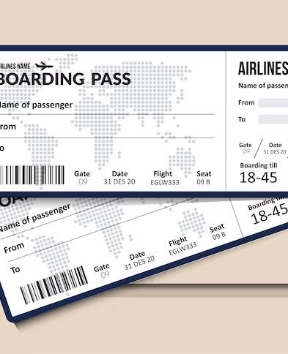
CARTAIMBARCO
Insert into CartaImbarco values ('100000020', 'AB00', TO_DATE('03/mar/2024', 'dd/mon/yyyy'), 'RYR001', 'RYR', 'GRNLNE01C43G273A')
Insert into CartaImbarco values ('100000021', 'AB01', TO_DATE('28/dec/2024', 'dd/mon/yyyy'), 'RYR002', 'RYR', 'SRDFNC59C42G081K')
Insert into CartaImbarco values ('100000022', 'AB00', TO_DATE('28/dec/2024',
'dd/mon/yyyy'), 'RYR002', 'RYR', 'MNTLRT07C22A500N')
Insert into CartaImbarco values ('100000030', 'AC22', TO_DATE('21/jun/2024', 'dd/mon/yyyy'), 'AFR002', 'AFR', 'CHNDNG80D04Z729F')
Insert into CartaImbarco values ('100000031', 'AD20', TO_DATE('21/jun/2024',
'dd/mon/yyyy'), 'AFR002', 'AFR', 'NRDZRR10E42B164Y')
Insert into CartaImbarco values ('100000032', 'AB04', TO_DATE('02/aug/2024', 'dd/mon/yyyy'), 'UAE001', 'UAE', 'BRSDDA05T25F839S')
Insert into CartaImbarco values ('100000033', 'AB22', TO_DATE('02/aug/2024', 'dd/mon/yyyy'), 'UAE001', 'UAE', 'PLSGNN78E06F835Y')
Insert into CartaImbarco values ('100000036', 'AB07', TO_DATE('03/apr/2024', 'dd/mon/yyyy'), 'IBE002', 'IBE', 'TTNNEE07L19C737W')
Insert into CartaImbarco values ('100000037', 'AB08', TO_DATE('03/apr/2024', 'dd/mon/yyyy'), 'IBE002', 'IBE', 'CSCCRD04C10A126S')
Insert into CartaImbarco values ('100000041', 'AV03', TO_DATE('07/may/2024', 'dd/mon/yyyy'), 'BAW001', 'BAW', 'HFRNGS69H07E320S')

Slide 56
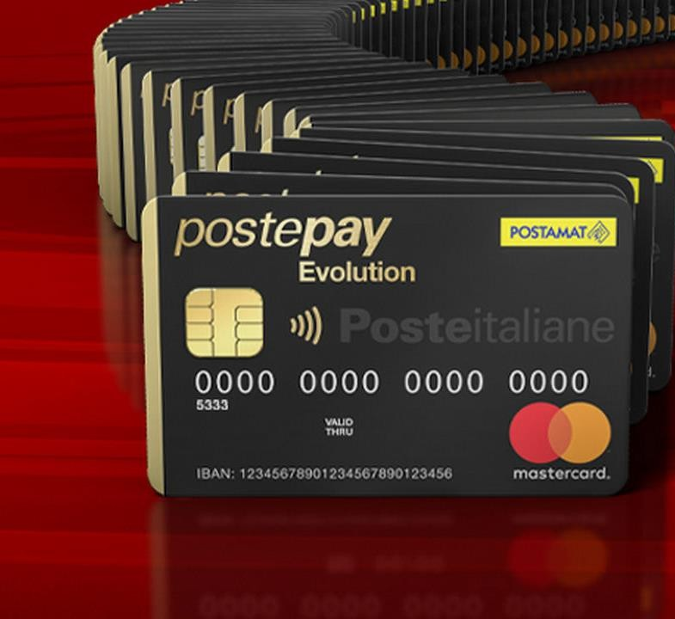
PAGAMENTO
Insert into Pagamento values ('5333171000000000', 75,
TO_DATE('30/apr/2027', 'dd/mon/yyyy'), 'GRNLNE01C43G273A')
Insert into Pagamento values ('5333171000001000', 900,
TO_DATE('22/nov/2026', 'dd/mon/yyyy'), 'SRDFNC59C42G081K')
Insert into Pagamento values ('5333171000000020', 750,
TO_DATE('29/jan/2030', 'dd/mon/yyyy'), 'MNTLRT07C22A500N')
Insert into Pagamento values ('5333171000301000', 550,
TO_DATE('22/nov/2026', 'dd/mon/yyyy'), 'RRVJMN96B68G014O')
Insert into Pagamento values ('5333171000001010', 430,
TO_DATE('03/sep/2035', 'dd/mon/yyyy'), 'PTTSRN09L55E389R')
Insert into Pagamento values ('5333171100001000', 735,
TO_DATE('30/mar/2031', 'dd/mon/yyyy'), 'NRDMRA99D29Z160A')
Insert into Pagamento values ('5333171104201000', 1000,
TO_DATE('26/feb/2027', 'dd/mon/yyyy'), 'LVRNGL92C70D024T')
Insert into Pagamento values ('5333171100511000', 80,
TO_DATE('20/aug/2025', 'dd/mon/yyyy'), 'THMCRL69E42Z510M')
Insert into Pagamento values ('5333171100060000', 110,
TO_DATE('18/jul/2024', 'dd/mon/yyyy'), 'NRDGNS69E42F974Q')
Insert into Pagamento values ('5333171100061711', 300,
TO_DATE('14/jan/2030', 'dd/mon/yyyy'), 'HBRLBN09L55A558P')

Slide 57
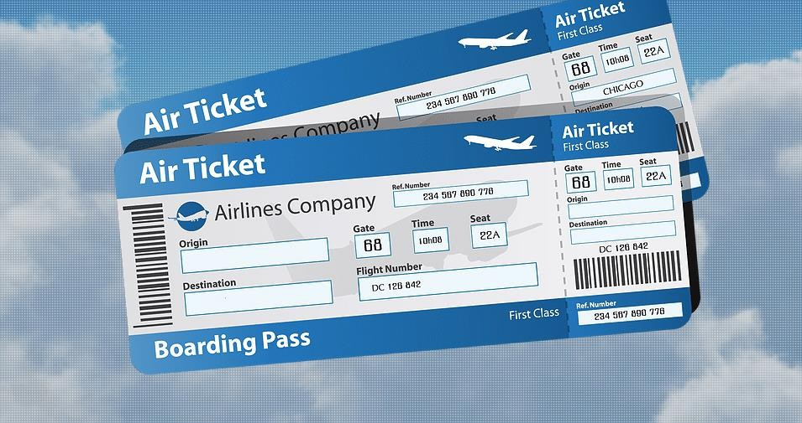
BIGLIETTO
Insert into Biglietto values ('10000098720009110000', 'Y', 'RYR001', 'RYR', 'GRNLNE01C43G273A')
Insert into Biglietto values ('10000098720009110001', 'Y', 'UAE001', 'UAE',
'SRDFNC59C42G081K')
Insert into Biglietto values ('10000098720009110002', 'J', 'UAE001', 'UAE', 'MNTLRT07C22A500N')
Insert into Biglietto values ('10000098720009110006', 'Y', 'DLH001', 'DLH', 'RRVJMN96B68G014O')
Insert into Biglietto values ('10000098720009110007', 'F', 'DLH001', 'DLH',
'PTTSRN09L55E389R')
Insert into Biglietto values ('10000098720009110008', 'J', 'RYR002', 'RYR', 'NRDMRA99D29Z160A')
Insert into Biglietto values ('10000098720009110014', 'Y', 'RYR004', 'RYR', 'THMCRL69E42Z510M')
Insert into Biglietto values ('10000098720009110015', 'F', 'IBE003', 'IBE',
'NRDGNS69E42F974Q')
Insert into Biglietto values ('10000098720009110016', 'F', 'EZY003', 'EZY', 'HBRLBN09L55A558P')
Insert into Biglietto values ('10000098720009110017', 'Y', 'DLH003', 'DLH', 'MGLVTR20L20F836E')

Slide 58
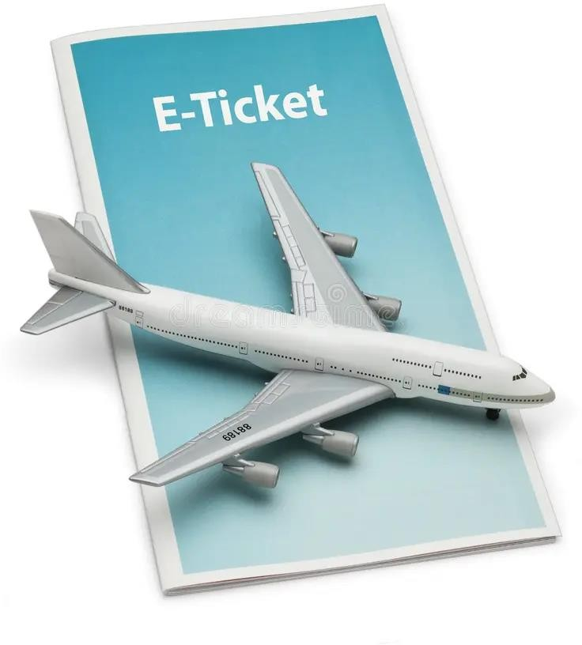
ERIFERITO
Insert into ERiferito values ('5333171000000000', '10000098720009110000', TO_DATE('26/feb/2024', 'dd/mon/yyyy'))
Insert into ERiferito values ('5333171000001000', '10000098720009110001', TO_DATE('20/dec/2024', 'dd/mon/yyyy'))
Insert into ERiferito values ('5333171000000020', '10000098720009110002', TO_DATE('20/dec/2024', 'dd/mon/yyyy'))
Insert into ERiferito values ('5333171000001010', '10000098720009110007',
TO_DATE('02/aug/2024', 'dd/mon/yyyy'))
Insert into ERiferito values ('5333171100001000', '10000098720009110008', TO_DATE('21/nov/2024', 'dd/mon/yyyy'))
Insert into ERiferito values ('5333171104001000', '10000098720009110009',
TO_DATE('01/jan/2024', 'dd/mon/yyyy'))
Insert into ERiferito values ('5333171100501000', '10000098720009110010', TO_DATE('09/oct/2024', 'dd/mon/yyyy'))
Insert into ERiferito values ('5333171100581000', '10000098720009110018', TO_DATE('28/mar/2024', 'dd/mon/yyyy'))
Insert into ERiferito values ('5333171120061000', '10000098720009110019', TO_DATE('21/jul/2024', 'dd/mon/yyyy'))
Insert into ERiferito values ('5333171100060000', '10000098720009110015', TO_DATE('18/jun/2024', 'dd/mon/yyyy'))

Slide 59

QUERY
LE QUERY SONO INTERROGAZIONI, IN
LINGUAGGIO SQL, CHE PERMETTONO DI
RICAVARE INFORMAZIONI DA UN DATABASE

Slide 60

select N_Passaporto, P.CF
from Biglietto B join
Passeggero P on B.CF=P.CF
TROV♙RE IL NUMERO DI P♙SS♙PORTO E IL CODICE FISC♙LE DEI P♙SSEGGERI CHE H♙NNO VI♙GGI♙TO IN CL♙SSE BUSINESS ♙ T♙RIFF♙ INTER♙ IN UN VOLO CON DUR♙T♙ MINORE DI 200 ORE
join Volo V on B.Cod_V=V.Cod_V
where
B.Classe='J' and V.Durata<200

Slide 61

TROV♙RE IL NUMERO DI DOCUMENTI CHE H♙NNO L♙ STESS♙ D♙T♙ DI SC♙DENZ♙
select count(distinct Data_Scad) from Documento D1
where exists(
select * from Documento D2
where D2.Data_Scad=D1.Data_Scad and D1.CF<>D2.CF
)
group by Data_Scad
TROV♙RE TUTTI I VOLI INTERN♙ZION♙LI CHE P♙RTONO D♙ N♙POLI
select *
from Volo V join Compagnia C on V.Iata=C.Iata where Cod_V=(select Cod_V from Volo
where Icao_P='LIRN' and
Tipo_Volo='Internazionale')

Slide 62
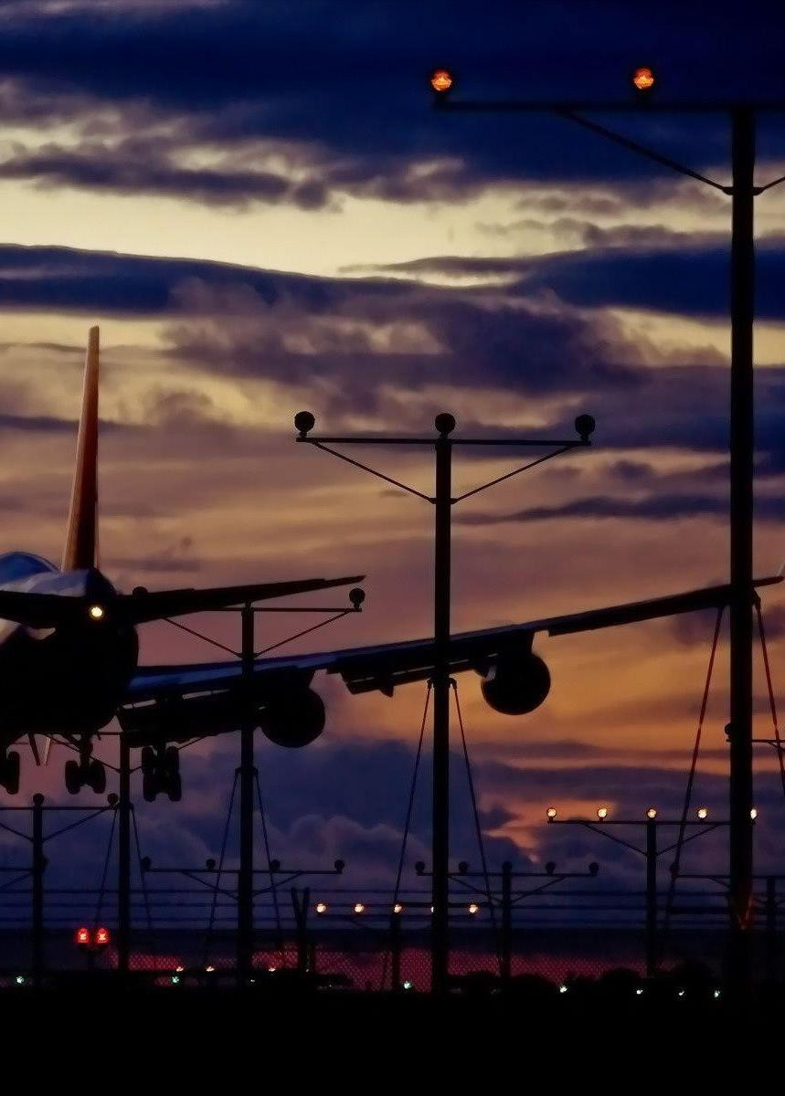
TROV♙RE IL CODICE FISC♙LE DEI P♙SSEGGERI CHE H♙NNO COMPR♙TO IL BIGLIETTO PRIM♙ DEL 15 GIUGNO 2024 CON UN♙ SPES♙ MINORE DI 900 EURO
select CF
from ERiferito E join Pagamento P on E.N_Carta=P.N_Carta
where Data_Pag<TO_DATE('15/jun/2024', 'dd/mon/yyyy') and Importo>=900
TROV♙RE IL COMPONENTE PIU' ♙NZI♙NO DEL PERSON♙LE DI BORDO
select Nome, Cognome, floor(MONTHS_BETWEEN(sysdate,
DN)/12) as Età, Matricola, Ruolo from Viaggiatori V1
join PersonaleBordo PB on V1.ID_Viag=PB.ID_Viag
where not exists(select * from Viaggiatori V2 join
PersonaleBordo PB on V2.ID_Viag=PB.ID_Viag
where V2.DN<V1.DN)

Slide 63
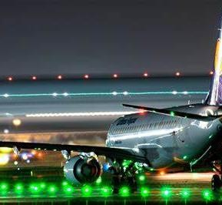
TROV♙RE NOME, COGNOME, ET♙', CODICE VOLO E CODICE BIGLIETTO DI COLORO CHE H♙NNO VI♙GGI♙TO IN BUSINESS CL♙SS SU VOLI CHE P♙RTONO D♙ M♙DRID ORG♙NIZZ♙TI D♙LLE COMP♙GNIE
select Nome, Cognome, floor(MONTHS_BETWEEN(sysdate, DN)/12) as Età,
VO.Cod_V, P.CF, Cod_B
from Viaggiatori V join Passeggero P on V.ID_Viag=P.ID_Viag
join Biglietto B on B.CF=P.CF
join Volo VO on VO.Cod_V=B.Cod_V where B.Classe='J' and VO.Iata=
(select max(Iata) from Volo where Icao_P='LEMD')
TROV♙RE NOME, COGNOME ED ET♙' DEI VI♙GGI♙TORI CHE PRENDONO VOLI PER ♙RRIV♙RE ♙ C♙T♙NI♙ E CHE H♙NNO COMPR♙TO IL BIGLIETTO PRIM♙ DEL 16 GIUGNO 2024
select Nome, Cognome, floor(MONTHS_BETWEEN(sysdate, DN)/12) as Età from Viaggiatori V join Passeggero P on V.ID_Viag=P.ID_Viag
join Biglietto B on B.CF=P.CF
join Volo VO on B.Cod_V=VO.Cod_V
join ERiferito E on E.Cod_B=B.Cod_B
where Icao_A='LICC' and Data_Pag>TO_DATE('16/jun/2024', 'dd/mon/yyyy')

Slide 64
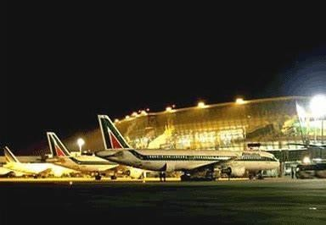
CONT♙RE PER OGNI B♙G♙GLIO QU♙NTI H♙NNO LO STESSO PESO E VISU♙LIZZ♙RNE IL PESO E IL TIPO
select count (Peso_B), Peso_B, Tipo from Bagaglio B1
where exists(
select * from Bagaglio B2
where B2.Peso_B=B1.Peso_B and B1.Tag<>B2.Tag
)
group by Peso_B, Tipo
TROV♙RE L♙ CITT♙' E IL REL♙TIVO NUMERO PISTE DELL'♙EROPORTO I CUI VOLI SONO ORG♙NIZZ♙TI D♙ R▼♙N♙IR E IL PERSON♙LE DI BORDO È C♙R♙TTERIZ♙TO D♙ PILOTI DI LINE♙
select Citta, Num_Piste
from Aeroporto join Volo V on Icao_A=Icao
join PersonaleBordo PB on PB.Cod_V=V.Cod_V join Licenza L on L.Matricola=PB.Matricola
where V.Iata='RYR' and Ruolo='Pilota' and Tipo_L=(
select max(Tipo_L) from Licenza where Tipo_L='Pilota di linea'
)

Slide 65
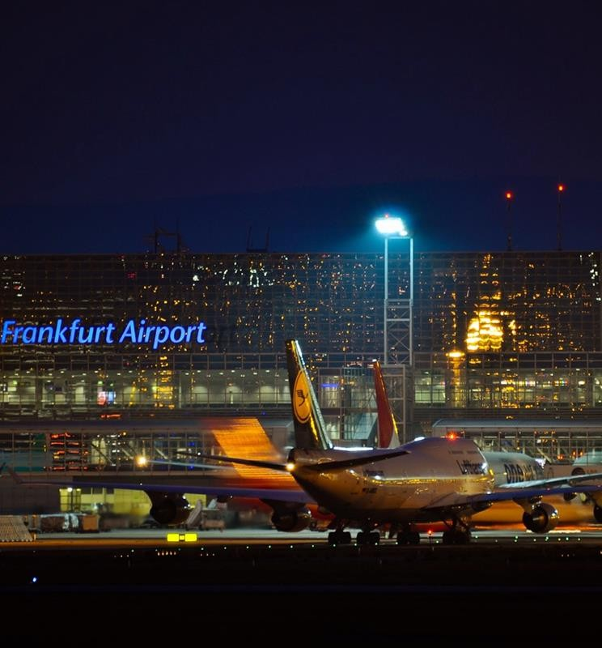
select N_Posto, Data_V, C.CF, Classe
from CartaImbarco C join Volo V on
C.Cod_V=V.Cod_V
TROV♙RE NUMERO POSTO E L♙ D♙T♙ DEL VOLO SULLE C♙RTE D'IMB♙RCO DEI P♙SSEGGERI CHE PRENDONO UN VOLO PER B♙RCELLON♙ P♙G♙NDO MENO DI 900 EURO ED IDENTIFIC♙RLI ♙TTR♙VERSO IL CODICE FISC♙LE E TROV♙RE L♙ CL♙SSE IN CUI VI♙GGI♙NO
join Passeggero P on C.CF=P.CF
join Pagamento PA on PA.CF=P.CF
join Biglietto B on B.CF=P.CF
where Icao_A='LEBL' and Importo<900

Slide 66
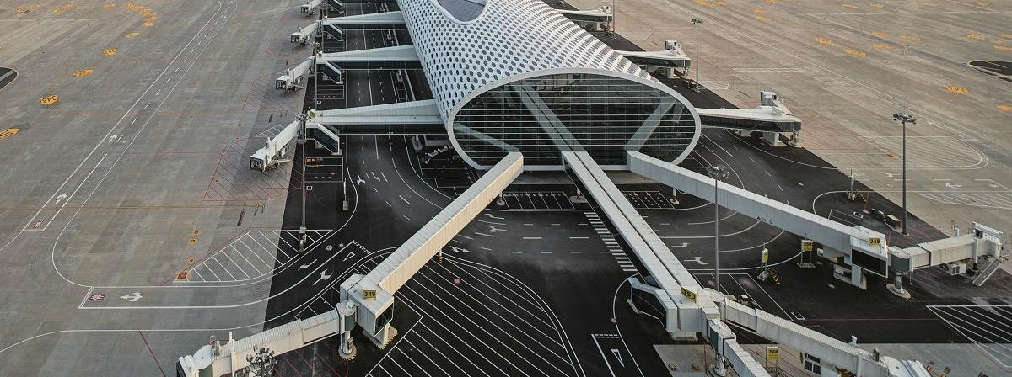
TRIGGER
I TRIGGER SONO UTILIZZATI PER IL CONTROLLO
DEI VINCOLI DINAMICI E AGISCONO SU INSERIMENTO E MODIFICA DEI DATI

Slide 67
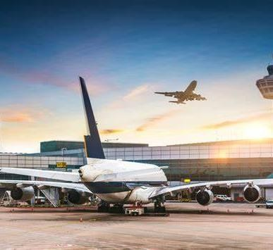
PERSONALE
IL TRIGGER EVITA L’INSERIMENTO DI PERSONALE DI BORDO CON ETA’ INFERIORE AI 18 ANNI
create or replace trigger Personale before insert on PersonaleBordo
for each row
declare
Eta number(2,0);
Minorenne exception; begin
select floor(MONTHS_BETWEEN(sysdate, DN)/12) into Eta
from Viaggiatori
where ID_Viag=:new.ID_Viag; if Eta<18 then
raise Minorenne;
end if; exception
when Minorenne then
RAISE_APPLICATION_ERROR(-20001, 'Personale minorenne');
end;

Slide 68
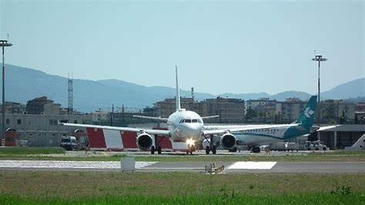
DOCUMENTO
IL TRIGGER NON PERMETTE L’INSERIMENTO DI DOCUMENTI CHE HANNO SCADENZA PRECEDENTE ALLA DATA ODIERNA
create or replace trigger Documento before insert or update on Documento
for each row declare
Scaduto exception;
begin
if :new.Data_Scad<SYSDATE then raise Scaduto;
end if;
exception
when NO_DATA_FOUND then null;
when Scaduto then
RAISE_APPLICATION_ERROR(-20002, 'Documento scaduto'); end;

Slide 69
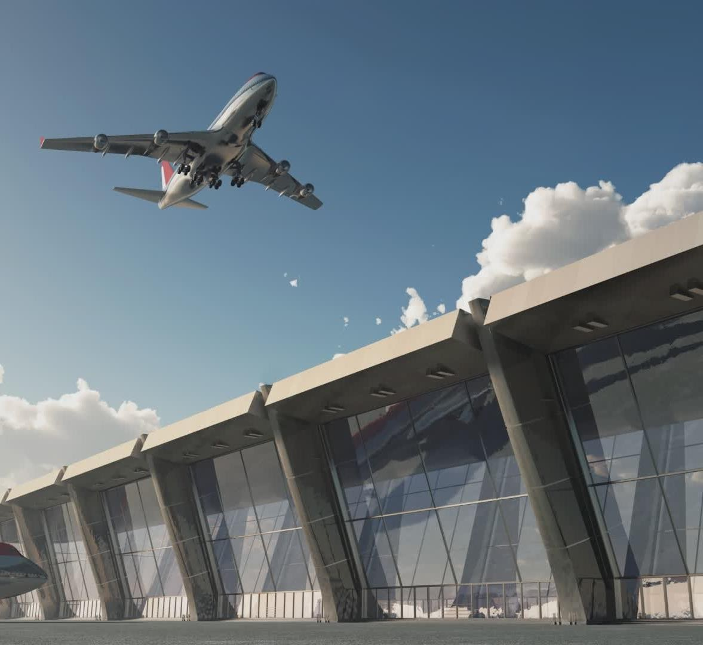
VIAGGIO
IL TRIGGER IMPEDISCE L’ESISTENZA DI VOLI IL CUI IMPORTO DI PAGAMENTO E’ INFERIORE A 50
create or replace trigger Viaggio before insert on Pagamento
for each row declare
PrezzoBasso exception; begin
if :new.Importo<50 then raise PrezzoBasso;
end if;
exception
when NO_DATA_FOUND then null;
when PrezzoBasso then
RAISE_APPLICATION_ERROR(-20003, 'Prezzo basso');
end;

Slide 70
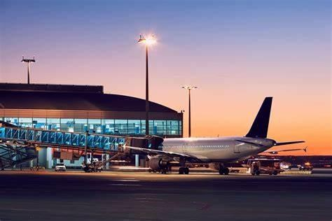
CARTA
IL TRIGGER IMPEDISCE L’INSERIMENTO DI CARTE DI CREDITO CON DATA DI SCADENZA PRECEDENTE ALLA DATA ODIERNA
create or replace trigger Carta
before insert or update on Pagamento for each row
declare
Carta_Scaduta exception; begin
if :new.Data_Scad_Cart< SYSDATE then raise Carta_Scaduta;
end if; exception
when NO_DATA_FOUND then null;
when Carta_Scaduta then
RAISE_APPLICATION_ERROR(-20004, 'Carta scaduta');
end;

Slide 71
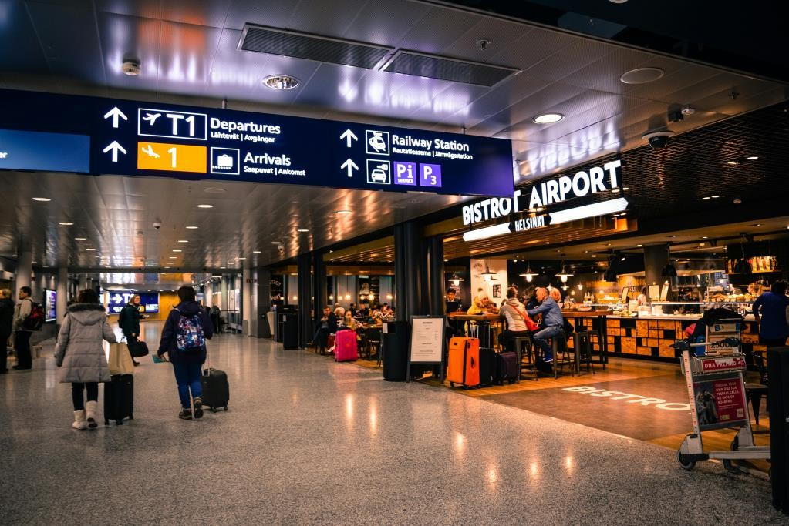
LAVORATORI
IL TRIGGER NON PERMETTE L’INSERIMENTO DI PIU’ DI 4 LAVORATORI PER
OGNI VOLO
create or replace trigger Lavoratori before insert on PersonaleBordo
for each row
declare
Contatore number(1,0);
Troppi_Lavoratori exception; begin
select count(*) into Contatore
from PersonaleBordo
where Cod_V=:new.Cod_V; if Contatore>4 then
raise Troppi_Lavoratori; end if;
exception
when Troppi_Lavoratori then
RAISE_APPLICATION_ERROR(-20005, 'Ci sono troppi lavoratori');
end;

Slide 72
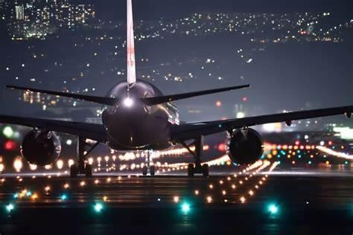
VENDITA
IL TRIGGER IMPEDISCE LA VENDITA DI PIU’ DI 99 BIGLIETTI PER LO STESSO VOLO
create or replace trigger Vendita before insert on Biglietto
for each row declare
Biglietti number(3,0);
Tutto_Esaurito exception;
begin
select count(*) into Biglietti from Biglietto
where Cod_V=:new.Cod_V;
if Biglietti>99 then
raise Tutto_Esaurito; end if;
exception
when Tutto_Esaurito then
RAISE_APPLICATION_ERROR(-20007, 'Biglietti finiti'); end;

Slide 73
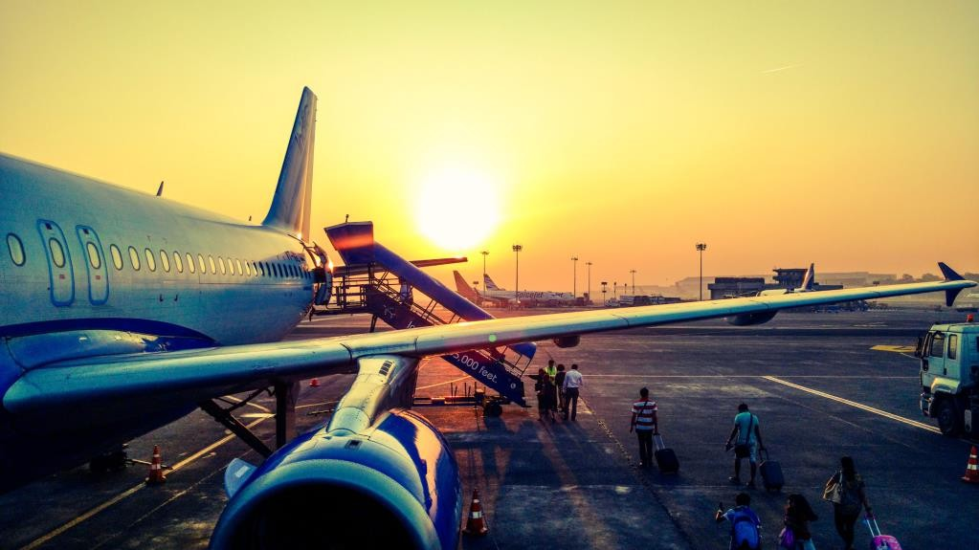
BAGAGLI_A_PERSONA
IL TRIGGER LIMITA IL NUMERO DI BAGAGLI A PERSONA A 2
create or replace trigger Bagagli_A_Persona before insert on HaBagaglio
for each row
declare
Bagagli number(1,0);
Limite exception; begin
select count(*) into Bagagli from HaBagaglio
where CF=:new.CF; if Bagagli>2 then
raise Limite;
end if; exception
when Limite then
RAISE_APPLICATION_ERROR(-20008, 'Il bagaglio rimane qua'); end;

Slide 74

IL TRIGGER EVITA CHE DUE AEREI PARTANO NELLO STESSO ISTANTE
create or replace trigger Voli_Insieme before insert or update on Volo
for each row declare
Partenza Volo.Cod_V%type; NonPartire exception;
begin
select Cod_V into Partenza from Volo
where Ora_Part_Eff=:new.Ora_Part_Eff
and rownum=1; raise NonPartire;
exception
when NO_DATA_FOUND then null;
when NonPartire then
RAISE_APPLICATION_ERROR(-20009, 'Aspetta e poi vai');
end;
VOLI_INSIEME

Slide 75

POSTOMIO
IL TRIGGER EVITA L’ASSEGNAZIONE DELLO STESSO POSTO SULLO STESSO AEREO A DUE PASSEGGERI DIVERSI
create or replace trigger PostoMio
before insert or update on CartaImbarco for each row
declare
Posto CartaImbarco.N_Posto%type;
NonPermetterti exception;
begin
select N_Posto into Posto from CartaImbarco
where Cod_V=:new.Cod_V;
if Posto=:new.N_Posto then raise NonPermetterti;
end if; exception
when NO_DATA_FOUND then null;
when NonPermetterti then
RAISE_APPLICATION_ERROR(-20010, 'Questo è il mio posto');
end;

Slide 76

ACQUISTO
IL TRIGGER EVITA CHE LO STESSO BIGLIETTO SIA COMPRATO DA DUE
PERSONE NELLO STESSO ISTANTE
create or replace trigger Acquisto before insert on ERiferito
for each row
declare
DataAcquisto date; Mio exception;
begin
select Data_Pag into DataAcquisto from ERiferito
where Cod_B=:new.Cod_B;
if DataAcquisto=:new.Data_Pag then raise Mio;
end if;
exception
when Mio then
RAISE_APPLICATION_ERROR(-20011, 'Comprato prima io');
end;

Slide 77

PROCEDURE E FUNZIONI
LE PROCEDURE E LE FUNZIONI SEMPLIFICANO LE OPERAZIONI DEGLI UTENTI E SONO IMPLEMENTABILI QUANDO CI SONO PIU’ CONTROLLI DA EFFETTUARE. LE PROCEDURE SONO MEMORIZZATE PERMANENTEMENTE NEL DATABASE E NON HANNO NECESSARIAMENTE UN VALORE DI OUTPUT. LE
FUNZIONI, INVECE, HANNO NECESSARIAMENTE UN VALORE DI
OUTPUT

Slide 78

QUESTA PROCEDURA AGGIORNA L’ORA EFFETTIVA DEL VOLO, AGGIORNA I POSTI DISPONIBILI SULL’AEREO E IMPEDISCE L’INSERIMENTO DI AEREI CON PESO INFERIORE A 10000
AGGIORNAMENTOVOLI
create or replace procedure
AggiornamentoVoli (
IataN Compagnia.Iata%type, Cod_VN Volo.Cod_V%type,
Ora_Part_Eff N date, Ora_Arr_Eff N date, Icao_PN Volo.Icao_P%type, Icao_AN Volo.Icao_A%type,
Marca_ImmN Aereo.Marca_Imm%type
set Ora_Part_Eff = Ora_Part_Eff N,
Ora_Arr_Eff = Ora_Arr_Eff N, Icao_P = Icao_PN,
Icao_A = Icao_AN,
Marca_Imm = Marca_ImmN
where Iata = IataN and Cod_V = Cod_VN;
--Il peso dell'aereo non deve essere minore di 10000
select Peso into Peso_Aereo from Aereo
where Marca_Imm = Marca_ImmN;
if Peso_Aereo<10000 then raise NoAereo;
--Calcolo posti occupati
select count (N_Posto) into N_Posti_Occupati
from CartaImbarco
where Cod_V=Cod_VN;
end if;
commit;
exception
when NoAereo then
RAISE_APPLICATION_ERROR(-20020, 'Peso
aereo non valido');
rollback; end;
)
as
Peso_Aereo number(4,0);
N_Posti_Occupati number(3,0);
NoAereo exception;
begin
--Aggiornamento ora effettiva del volo update Volo
-- Aggiorna il numero di posti disponibili
nell'aereo
update Aereo
set N_Posti = N_Posti - N_Posti_Occupati where Marca_Imm = Marca_ImmN;

Slide 79

GESTIONEA
QUESTA FUNCTION RESTITUISCE LA MATRICOLA DEL
COMPONENTE DEL PERSONALE DI BORDO CON ETA’
INFERIORE PER POTER SOSTITUIRE CHI HA MENO ESPERIENZA
select Ruolo into PiuPiccoloR
from Viaggiatori V join PersonaleBordo PB on V.ID_Viag=PB.ID_Viag where V.DN= (select min(DN) from Viaggiatori);
create or replace function GestioneA
return PersonaleBordo.Matricola%type as
PiuPiccolo PersonaleBordo.ID_Viag%type;
PiuPiccoloM PersonaleBordo.Matricola%type;
PiuPiccoloR PersonaleBordo.Ruolo%type; Dura number(4,0):=0;
Negativo exception;
begin
select PB.ID_Viag into PiuPiccolo
select Durata into Dura
from PersonaleBordo PB join Viaggiatori V on V.ID_Viag=PB.ID_Viag join Volo VO on PB.Cod_V=VO.Cod_V
where V.DN= (select min(DN) from Viaggiatori); if Dura<0 then
raise Negativo; end if;
exception
when Negativo then
RAISE_APPLICATION_ERROR(-20022, ‘Impossibile’);
end;
from Viaggiatori V join PersonaleBordo PB on V.ID_Viag=PB.ID_Viag
where V.DN= (select min(DN) from Viaggiatori);
select PB.Matricola into PiuPiccoloM
from Viaggiatori V join PersonaleBordo PB on V.ID_Viag=PB.ID_Viag where V.DN= (select min(DN) from Viaggiatori);
return PiupiccoloM;

Slide 80

QUESTA FUNCTION RESTITUISCE LA DURATA
EFFETTIVA DI CIASCUN VOLO
DURATA
create or replace function Durata(Cod_VN Volo.Cod_V%type, IataN Volo.Iata%type)
return number as
durataEff number(5,0); CFn Passeggero.CF%type;
Marca_Immn Aereo.Marca_Imm%type;
begin
select (Ora_Arr_Eff-Ora_Part_Eff)*24*60 into durataEff from Volo
where Iata=IataN and Cod_V=Cod_VN; return durataEff;
select listagg(CF, ',') within group (order by CF) into CFn from CartaImbarco
where Iata=IataN and Cod_V=Cod_VN;
select A.Marca_Imm into Marca_Immn
from Aereo A join Volo V on A.Marca_Imm=V.Marca_Imm where A.Marca_Imm=(select Marca_Imm from Aereo
where Iata=IataN and Cod_V=Cod_VN);
exception
when NO_DATA_FOUND then return 'Nessun dato per questo volo';
end;

Slide 81

CLASSE
QUESTA PROCEDURA, IN BASE AL VALORE SPECIFICATO NELLA CHIAMATA, IDENTIFICA I VOLI PER CUI LA CLASSE E’ BUSINESS,
QUELLI NON BUSINESS E QUELLI PER CUI IL VOLO NON E’ DEFINITO
create or replace procedure Classe(Importon Pagamento.Importo%type)
as
imp Pagamento.Importo%type; begin
select P.Importo into imp
from Pagamento P join Biglietto B on P.CF=B.CF join Volo V on B.Cod_V=V.Cod_V
where P.Importo=Importon and Classe='J' and V.Durata>100;
if imp<500 then
DBMS_OUTPUT.PUT_LINE('Non è classe
business');
else
DBMS_OUTPUT.PUT_LINE('Classe business'); end if;
commit; exception
when NO_DATA_FOUND then
DBMS_OUTPUT.PUT_LINE('Non esiste');
rollback; end;

Slide 82

VRYANAIR
QUESTA FUNCTION TROVA I CODICI VOLO
RELATIVI AL TIPO DI LICENZA SPECIFICATO
create or replace function VRyanair (Tipo_Ln Licenza.Tipo_L%type , Cod_Vn
Volo.Cod_V%type)
return varchar as
cod Volo.Cod_V%type;
begin
select max(V.Cod_V) into cod
from Compagnia C join Volo V on C.Iata=V.Iata join PersonaleBordo PB on
PB.Cod_V=V.Cod_V
join Licenza L on L.Matricola=PB.Matricola where Tipo_L=Tipo_Ln and V.Cod_V=Cod_Vn;
return cod;
exception
when NO_DATA_FOUND then
DBMS_OUTPUT.PUT_LINE('Voli non trovati');
end;

Slide 83

QUESTA PROCEDURA , IN BASE AL VALORE SPECIFICATO NELLA CHIAMATA, IDENTIFICA I VOLI PER CUI LA CLASSE E’ ECONOMY, QUELLI NON ECONOMY E QUELLI PER CUI IL VOLO NON E’ DEFINITO
ECONOMY
create or replace procedure Economy(Importoe Pagamento.Importo%type)
as
importo Pagamento.Importo%type; begin
select P.Importo into importo
from Pagamento P join Biglietto B on P.CF=B.CF join Volo V on B.Cod_V=V.Cod_V
where P.Importo=Importoe and Classe='F' and V.Tipo_Volo='Internazionale';
if importo>800 then
DBMS_OUTPUT.PUT_LINE('Non è classe economy'); else
DBMS_OUTPUT.PUT_LINE('Classe economy'); end if;
commit;
exception
when NO_DATA_FOUND then
DBMS_OUTPUT.PUT_LINE('Non esiste');
rollback; end;

Slide 84

VISTE
UNA VISTA E’ UN ALIAS PER UNA QUERY. IN GENERALE, UNA VISTA E’ UNA TABELLA VIRTUALE NON SALVATA SU DISCO (NON CREA
RIDONDANZA) E VISIBILE AD UN UTENTE PER NON PERMETTERE L’ACCESSO ALLE TABELLE MA A DATI LIMITATI

Slide 85

VOLIPILOTI
QUESTA VISTA E’ UTILE ALL’UTENTE PILOTA E PERMETTE DI VISUALIZZARE TUTTI I VOLI CHE HANNO GIA’ UN PILOTA O UN CO- PILOTA ASSEGNATO
create or replace view VoliPiloti as select VRyanair(Tipo_L, V.Cod_V) as VP,
Marca_Imm as Aereo,
Nome_Comp as Compagnia, Tipo_L as L,
Ruolo as R
from Compagnia C join Volo V on C.Iata=V.Iata join PersonaleBordo PB on PB.Cod_V=V.Cod_V
join Licenza L on L.Matricola=PB.Matricola order by VP

Slide 86

DURATAVOLI
QUESTA VISTA E’ UTILE AL PASSEGGERO PER CONOSCERE TUTTO CIO’ CHE E’ NECESSARIO RELATIVAMENTE AL PROPRIO VOLO ED E’ UTILE AL DIRETTORE DELL’AEROPORTO PER AVERE I VOLI SOTTO CONTROLLO
create or replace view DurataVoli as
select distinct Durata(V.Cod_V, V.Iata) as DV, V.Marca_Imm as AereoVolo,
V.Cod_V as CV,
Data_V as DataVolo,
V.Icao_P as Partenza,
V.Icao_A as Arrivo
from CartaImbarco C join Volo V on V.Cod_V=C.Cod_V join Aeroporto A on A.Icao=V.Icao_P
order by DV

Slide 87

SOSTITUZIONE
QUESTA VISTA E’ UTILE AL DIRETTORE
DELL’AEROPORTO PER POTER EFFETTUARE UNA SOSTITUZIONE CON IL COMPONENTE DEL PERSONALE DI BORDO CHE HA MENO ESPERIENZA
create or replace view Sostituzione as select distinct GestioneA as Giovane
from PersonaleBordo

Slide 88

COMPAGNIE
QUESTA VISTA E’ UTILE AL DIRETTORE
DELL’AEROPORTO PER CONOSCERE LE COMPAGNIE
create or replace view Compagnie as select C.Iata,
Nome_Comp as Compagnia, Pec_C as Pec,
Tel1_C as Telefono_Principale,
Tel2_C as Telefono_Secondario
from Compagnia C join Contatti_Compagnia CC on C.Iata=CC.Iata
order by Iata

Slide 89

AEROPORTI
QUESTA VISTA E’ UTILE AL DIRETTORE DELLA COMPAGNIA PER TENERE SOTTO CONTROLLO GLI AEROPORTI IN CUI OPERANO LE
COMPAGNIE
create or replace view Aeroporti as select A.Icao,
Citta as Citta,
PEC_A as Pec,
Tel1_A as Telefono_Principale,
Tel2_A as Telefono_Secondario
from Aeroporto A join Contatti_Aeroporto CA on
A.Icao=CA.Icao
order by Icao

Slide 90

VENDITE
QUESTA VISTA E’ UTILE AL GESTORE DEL SITO ONLINE DOVE VENGONO COMPRATI I BIGLIETTI PER I VOLI
create or replace view Vendite as select E.Cod_B as CodiceBiglietto,
E.N_Carta as Carta,
Data_Pag as Data_Pagamento, Importo as Importo_Pagato,
P.CF as Codice_Fiscale_Passeggero,
Cod_V as Volo,
Classe as Classe_Volo
from ERiferito E join Pagamento P on E.N_Carta=P.N_Carta join Biglietto B on E.Cod_B=B.Cod_B
order by Importo_Pagato

Slide 91

QUESTA VISTA E’ UTILE ALL’ADDETTO AL
CONTROLLO PER AVERE LE INFORMAZIONI RIGUARDANTI IL CHECK- IN DEI PASSEGGERI
CONTROLLO
create or replace view Controllo as select B.Cod_B as CodiceBiglietto, Numero as Carta_Imbarco,
Data_V as Data_Volo,
N_Passaporto as Numero_Passaporto, C.CF as Codice_Fiscale_Passeggero,
N_Doc as Numero_Documento,
Data_Scad as Scadenza_Documento, BL.Tag as Tag_Bagaglio,
Peso_B as Peso_Controllato, C.Cod_V as Codice_Volo
from CartaImbarco C join Passeggero
P on C.CF=P.CF
join Biglietto B on P.CF=B.CF join Documento D on P.CF=D.CF
join HaBagaglio HB on HB.CF=P.CF join Bagaglio BL on BL.Tag=HB.Tag order by Peso_Controllato

Slide 92

QUESTA VISTA E’ UTILE AL DIRETTORE DELL’AEROPORTO PER TENERE TRACCIA DEGLI AEREI
create or replace view Aerei as select Peso as Peso_Aereo,
A.Marca_Imm as Targa,
N_Posti as Posti,
Cod_V as Codice_Volo
From Aereo A join Volo V on
A.Marca_Imm=V.Marca_Imm
Order by Peso
AEREI

Slide 93

DATA CONTROL LANGUAGE
IL DATA CONTROL LANGUAGE DEFINISCE I PERMESSI PER OGNI UTENTI SIA PER QUANTO RIGUARDA LE PROCEDURE DA ESEGUIRE CHE LE VISTE A CUI POTER ACCEDERE

Slide 94

DIRETTORE_AEROPORTO
IL DIRETTORE DELL’AEROPORTO PUO’ ACCEDERE ALLE VISTE CHE RIGUARDANO IL TRACCIAMENTO DEGLI AEREI, LE
COMPAGNIE PRESENTI, LE INFORMAZIONI SUI VOLI E LE INFORMAZIONI RIGUARDO POSSIBILI SOSTITUZIONI. INOLTRE, PUO’ ESEGUIRE LA PROCEDURA DI AGGIORNAMENTO DEI VOLI
GRANT CONNECT, CREATE SESSION TO DIRETTORE_AEROPORTO;
GRANT EXECUTE ON AGGIORNAMENTOVOLI TO DIRETTORE_AEROPORTO;
GRANT SELECT ON AEREI TO DIRETTORE_AEROPORTO;
GRANT SELECT ON DURATAVOLI TO DIRETTORE_AEROPORTO; GRANT SELECT ON COMPAGNIE TO DIRETTORE_AEROPORTO;
GRANT SELECT ON SOSTITUZIONE TO
DIRETTORE_AEROPORTO;

Slide 95

GESTORE_SITO
IL GESTORE DEL SITO ONLINE CHE VENDE BIGLIETTI PUO’ ACCEDERE ALLA VISTA VENDITE PER TENERE TRACCIA DEGLI ACQUISTI E PUO’ ESEGUIRE LE PROCEDURE CLASSE E ECONOMY IN MODO DA CONTROLLARE SE CI SONO STATE VENDITE A PREZZI ANOMALI
GRANT CONNECT, CREATE SESSION TO GESTORE_SITO; GRANT SELECT ON VENDITE TO GESTORE_SITO;
GRANT EXECUTE ON CLASSE TO GESTORE_SITO; GRANT EXECUTE ON ECONOMY TO GESTORE_SITO;

Slide 96

DIRETTORE_COMPAGNIA
IL DIRETTORE DELLA COMPAGNIA PUO’ ACCEDERE ALLA VISTA PER CONOSCERE GLI AEROPORTI IN CUI OPERA LA PROPRIA COMPAGNIA MA NON PUO’ ESEGUIRE ALCUNA PROCEDURA
GRANT CONNECT, CREATE SESSION TO DIRETTORE_COMPAGNIA;
GRANT SELECT ON AEROPORTI TO DIRETTORE_COMPAGNIA;

Slide 97

IL PASSEGGERO PUO’ ACCEDERE ALLA VISTA PER CONOSCERE LE INFORMAZIONI RELATIVE AI VOLI E PUO’ ESEGUIRE LE PROCEDURE PER SAPERE LA CLASSE RELATIVA AL PROPRIO VOLO
GRANT CONNECT, CREATE
SESSION TO PASSEGGERO;
GRANT SELECT ON DURATAVOLI TO PASSEGGERO;
GRANT EXECUTE ON CLASSE TO
PASSEGGERO;
GRANT EXECUTE ON ECONOMY TO PASSEGGERO;
PASSEGGERO

Slide 98

PILOTA
IL PILOTA PUO’ ACCEDERE ALLA VISTA PER VISUALIZZARE I VOLI A CUI GIA’ E’ STATO ASSEGNATO UN PILOTA O UN CO-PILOTA MA NON PUO’ ESEGUIRE PROCEDURE
GRANT CONNECT, CREATE SESSION TO PILOTA;
GRANT SELECT ON VOLIPILOTI TO
PILOTA;

Slide 99

ADDETTO_CONTROLLI
L’ADDETTO AI CONTROLLI PUO’ ACCEDERE ALLA VISTA CONTROLLO PER AVERE LE INFORMAZIONI NECESSARIE AL CHECK-IN DEI PASSEGGERI MA NON PUO’ ESEGUIRE PROCEDURE
GRANT CONNECT, CREATE SESSION TO ADDETTO_CONTROLLI;
GRANT SELECT ON CONTROLLO TO ADDETTO_CONTROLLI;

